Slide 1
第二章 物 理 层
陆有军 tjlyj@tongji.edu.cn

Slide 2
物 理 层
数据通信基本概念
传输介质
数据编码技术
多路复用技术
数据交换技术
通信系统的举例

Slide 3
数据通信基本概念
本章内容
通信系统模型
通信工作方式
Fourier分析
主要性能指标

Slide 4
通信系统模型
9 之 1
本章内容>>数据通信基本概念
数据通信系统
输入
汉字
数字比特流
模拟信号
模拟信号
数字比特流
显示
汉字
公用电话网
PC
调制解调器
调制解调器
PC
源系统
传输系统
目的系统
源点
发送器
传输
系统
接收器
终点
输入信息
输入数据
发送
的信号
接收
的信号
输出数据
输出信息

Slide 5
信息、数据和信号
9 之 2
本章内容>>数据通信基本概念
信息
信息是人脑对客观物质的反映，既可以是对物质的形态、大小、结构、性能等特性的描述，也可以是物质与外部的联系。
数据
数据是指描述物体的数字、字母或符号；
数据是信息的载体，信息是数据的内容和解释。
信号
信号是数据的电子或电磁编码（用于传输） 。

Slide 6
数 据
9 之 3
本章内容>>数据通信基本概念
数据是指描述物体的数字、字母或符号。通常有两类数据：
模拟数据
在某个区间内连续变化的值。例如声音和视频是幅度连续变化的波形，温度和压力（传感器收集的数据）也是连续变化的值。
数字数据
在某个区间内是离散的值。例如文本信息和整数等。

Slide 7
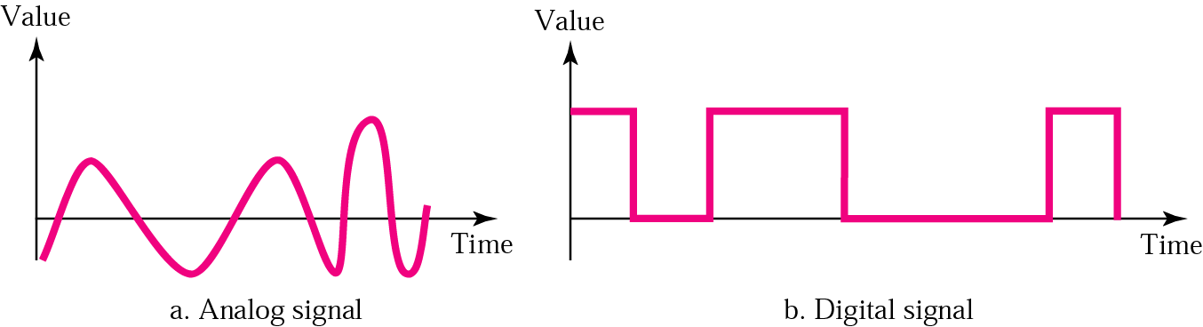
信 号
9 之 4
本章内容>>数据通信基本概念
信号是数据的电子或电磁编码。有两类信号：
模拟信号（连续信号）
是随时间连续变化的电流、电压或电磁波，可以利用其某个参量（如幅度、频率或相位等）来表示要传输的数据。
数字信号（离散信号）
是一系列离散的电脉冲 ，可以利用其某一瞬间的状态来表示要传输的数据。

Slide 8
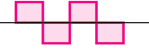
图示三者之间的关系
9 之 5
本章内容>>数据通信基本概念
信息
信号
…01101001…
…01101001…
数据
数据
在源点与终点之间交流的是信息，但信息在不同的位置有不同的表示方式：在源点/终点内是以数据形式（模拟/数字数据）存在，而在信道上却以信号形式（模拟/数字信号）存在。

Slide 9
信道
9 之 6
本章内容>>数据通信基本概念
信道
信道是传输信号的通路；
一条传输线路上可以有多个信道。
模拟信道
传输模拟信号的信道。
数字信道
传输数字信号的信道。

Slide 10
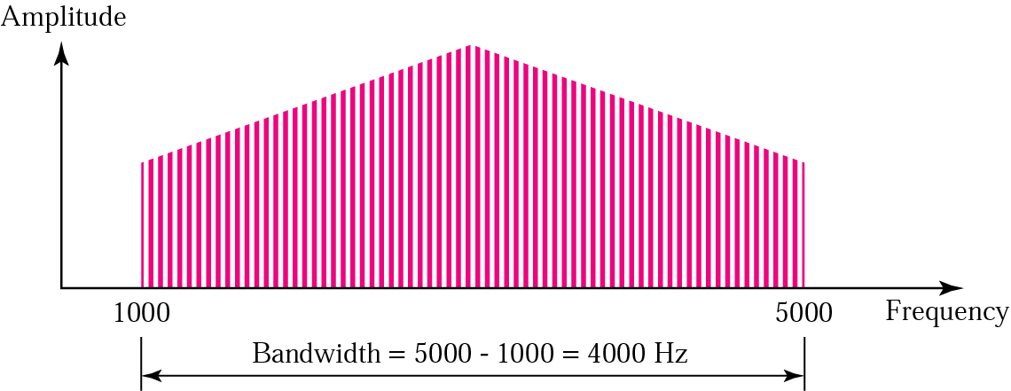
带 宽
9 之 7
本章内容>>数据通信基本概念
带宽
在模拟通信中，带宽是指频带宽度，即：最大频率－最小频率。
在数字通信中，带宽可以理解成“介质的整体数据传输速率”（即：整个网络的数据传输能力）。

Slide 11
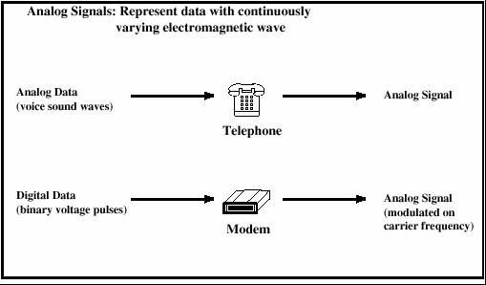
信号变换 （模拟信道）
9 之 8
本章内容>>数据通信基本概念

Slide 12
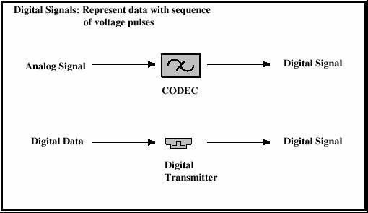
信号变换 （数字信道）
9 之 9
本章内容>>数据通信基本概念

Slide 13
串行传输和并行传输
3 之 1
本章内容>>数据通信基本概念
串行传输
数据按位依次在通信线上传输。特点：成本低，利用率高，速度慢，需串/并转换，适合长距离的传输。例如：计算机网络通常就使用串行传输方式。
并行传输
多个位同时进行传输。特点：成本高，利用率低，速度快，不需串/并转换，适合近距离的传输。例如：在计算机内部的数据通信通常以并行传输方式进行。

Slide 14
单工、半双工和全双工
3 之 2
本章内容>>数据通信基本概念
单向通信（单工通信）
只能有一个方向的通信而没有反方向的交互。例如：电视机、监视器、打印机或向一个毫无同情心的教授请求一个好一点的成绩。
双向交替通信（半双工通信）
允许数据在两个方向上传输，但某一时刻只允许数据在一个方向上传输（即允许双向传输，但不能同时进行）。例如：航空和航海无线电台、问答式交流、对讲机等。
双向同时通信（全双工通信）
允许数据同时在两个方向上传输（即允许双向传输，可以同时进行）。例如：现代电话通信、双向行驶的多车道马路、两位处于激动状态的妇女互相指责等。计算机网络多采用此方式。

Slide 15
基带传输和通带传输
3 之 3
本章内容>>数据通信基本概念
基带（baseband）传输
信号的传输占有传输介质上从0到最大值之间的所有频率，而最大频率则取决于信令速率。主要用于有线信道，例如：LAN。
通带（passband）传输
信号占据了以载波信号频率为中心的一段传输介质频率，通过调节载波信号的振幅、相位或频率来运载比特；信道通常被多个信号共享（多路复用）。主要用于无线和光纤信道，例如：WLAN。

Slide 16
Fourier分析
7 之 1
本章内容>>数据通信基本概念
电压型或电流型脉冲可表示成周期T的函数g(t)，g(t)的Fourier级数展开式为：
f=1/T为基频，a_{n}、b_{n}分别是正弦和余弦函数的n次谐波的振幅，c为直流分量。经计算可得：

Slide 17
在数据通信中的应用
7 之 2
本章内容>>数据通信基本概念
Fourier分析的物理含义是：可以将一个比较复杂的周期运动看成是许多不同频率的简谐振动的叠加，这样无论周期函数多么复杂，它们都包含着相同的成分。
数字通信中的数字信号可表示成周期T的函数g(t)，根据Fourier分析，它的频率很宽（f、2f、3f、…）

Slide 18
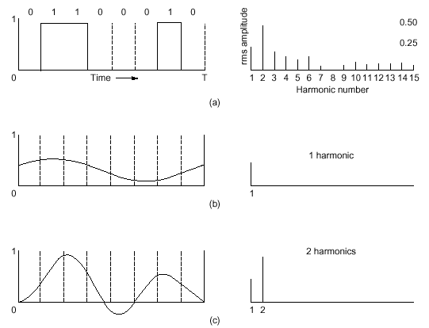
有限带宽信号
7 之 3
本章内容>>数据通信基本概念
根据Fourier分析，数字信号的频率很宽（f、2f、3f、…）；而信道的带宽都是有限的（由传输介质的物理特性决定，或人为加滤波器限定），只能通过频率有限的信号；因此会造成数字信号失真。
左图：由若干谐波合成所得信号
右图：各个谐波的均平方振幅

Slide 19
有限带宽信号
7 之 4
本章内容>>数据通信基本概念
左图：由若干谐波合成所得信号
右图：各个谐波的均平方振幅
(b)图：信道带宽只允许最低1个谐波通过，信号失真严重
(c)图：信道带宽只允许最低2个谐波通过

Slide 20
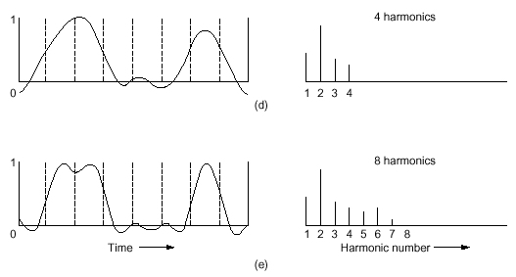
有限带宽信号
7 之 5
本章内容>>数据通信基本概念
左图：由若干谐波合成所得信号
右图：各个谐波的均平方振幅
(d)图：信道带宽只允许最低4个谐波通过
(e)图：信道带宽只允许最低8个谐波通过，信号失真不严重

Slide 21
身边的现象
7 之 6
本章内容>>数据通信基本概念
从电话里听别人的CD播放器为什么和直接听起来不一样？
提示：CD播放器产生的声音频率在30～30000Hz，电话机能够传输的信号频率在330～3300Hz。
为什么人的声音从电话里听和直接听起来并不是一模一样？
……

Slide 22
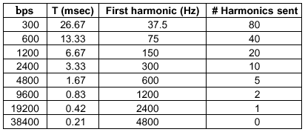
比特率和数字信号失真
7 之 7
本章内容>>数据通信基本概念
在有限带宽的信道上传输信息，为保持信号不失真，对信道的最大比特率有限制。
例如：对于电话线，信道带宽人为设置为3000Hz，设比特率为b，则发送一次采样数据（8bit）的时间为T=8/b，一次谐波的频率f=1/T=b/8，电话线所允许通过的谐波数为3000/f=24000/b。

Slide 23
衡量数据通信的几个主要指标
本章内容>>数据通信基本概念
信息速率
信道容量
误码率

Slide 24
信息速率
2 之 1
本章内容>>数据通信基本概念>>衡量数据通信的几个主要指标
定义
信息速率是指在传输介质上传输信息的速度。
方法
数据传输速率（比特率）
单位时间内所传送的二进制位的个数，单位为bps或b/s。
码元传输速率（波特率、调制速率、采样速率）
单位时间内所传送的码元的个数，单位为baud（波特）。

Slide 25
两种速率之间的关系
2 之 2
本章内容>>数据通信基本概念>>衡量数据通信的几个主要指标
S：数据传输速率（比特率）；
B：码元传输速率（波特率）；
N：在某给定时刻码元可能取得离散值的个数。
0
1
1
0
0
0
1
0
1
1
0
0
1
0
00
01
10
10
00
00
11
10
00
01
01
10
11
00

Slide 26
信道容量
5 之 1
本章内容>>数据通信基本概念>>衡量数据通信的几个主要指标
定义
信道的最大信息传输速率（受信道的带宽限制）。
方法
有限带宽无噪声信道
奈奎斯特（ Nyquist）公式
有限带宽随机噪声（服从高斯分布）信道
香农（Shannon）公式

Slide 27
Nyquist公式
5 之 2
本章内容>>数据通信基本概念>>衡量数据通信的几个主要指标
理想低通信道的最高码元传输速率
B = 2 H
理想低通信道的最高数据传输速率
C = 2 H log ₂ N
其中：B为最高码元传输速率，C为最高数据传输速率，H为低通信道的带宽，N为在某给定时刻码元可能取得离散值的个数。
能通过
不能通过
0
频率(Hz)
H (Hz)

Slide 28
例 题
5 之 3
本章内容>>数据通信基本概念>>衡量数据通信的几个主要指标
【问】电视频道的带宽是6MHz，如果使用4级数字信号，则每秒钟最多可以发送多少位？假设电视信道为无噪声信道。
【答】由Nyquist公式可知：

Slide 29
Shannon公式
5 之 4
本章内容>>数据通信基本概念>>衡量数据通信的几个主要指标
香农（Shannon）用信息论的理论推导出了带宽受限且有高斯白噪声干扰的信道的极限、无差错的数据传输速率：
C = H log₂ (1+S/N)
H：信道的带宽（以 Hz 为单位）；
S/N：信噪比，很多情况下用分贝（dB）表示：
信噪比（dB）=10log₁₀S/N
例如：信噪比为30dB，则S/N为1000。

Slide 30
例 题
5 之 5
本章内容>>数据通信基本概念>>衡量数据通信的几个主要指标
【问】如果在一条3KHz的信道上发送信号，该信道的信噪比为20dB，则最大可达到的数据传输速率是多少？
【答】由20dB可以先求得S/N：
∵ 20dB = 10log₁₀S/N
∴ S/N = 100
由香农公式可得：

Slide 31
误码率
2 之 1
本章内容>>数据通信基本概念>>衡量数据通信的几个主要指标
定义
二进制位/码元在传输时出错的概率。
公式
Pe = Ne/N
其中，Ne：出错的位数；N：传输的总位数。
例子
若收到10000个bit，经检查发现有一个错了，则误码率Pe=10⁻⁴ 。
注意
衡量可靠性还有误字率、误组率、…。

Slide 32
总 结
2 之 2
本章内容>>数据通信基本概念>>衡量数据通信的几个主要指标
信息速率
用于衡量信道传输信息的快慢，是信道的实际信息传输速率
信道容量
用于衡量信道传输信息的能力，是信道的最大信息传输速率
误码率
用于衡量信道传输信息的可靠性。

Slide 33
传输介质
本章内容
有导向传输介质
双绞线
同轴电缆
电力线
光纤
无导向传输介质
电磁波谱
无线电
微波
红外线
激光
卫星

Slide 34
双绞线
本章内容>>传输介质
基本概念
UTP制作

Slide 35
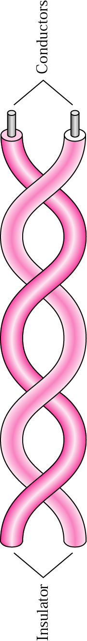
双绞线
3 之 1
本章内容>>传输介质>>双绞线
螺旋绞合的双导线，Φ≈1mm
每根4对、25对、1800对
典型连接距离100m（LAN）
RJ-45插座、插头
特点：
成本低
密度高、节省空间
安装容易（综合布线系统）
平衡传输（高速率）
抗干扰性一般
连接距离较短
金属导体
绝缘层

Slide 36
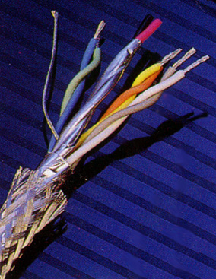
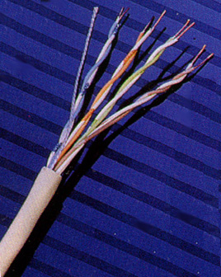
双绞线常用类别
3 之 2
本章内容>>传输介质>>双绞线
屏蔽双绞线 （STP）
以铜屏蔽以减少干扰和串音
非屏蔽双绞线 （UTP）
双绞线外没有任何附加屏蔽

Slide 37
UTP的线材等级
3 之 3
本章内容>>传输介质>>双绞线
类别 | 最大传输速度 | 应 用
1类 | 2Mbps | 模拟和数字语音(电话)通信以及低速的数据传输。
2类 | 4Mbps | 语音、ISDN和不超过4Mbps的局域网数据传输。
3类 | 16Mbps | 不超过16Mbps的局域网数据传输。
4类 | 20Mbps | 不超过20Mbps的局域网数据传输。
5类 | 100Mbps | 100Mbps距离100米的局域网数据传输。
E5类 | 1000Mbps | 1000Mbps的局域网数据传输
6类 | 2.4Gbps | 1000Mbps以上的的局域网数据传输。

Slide 38
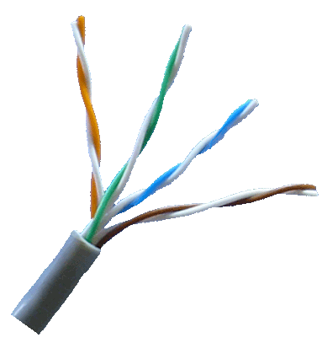
5类UTP
10 之 1
本章内容>>传输介质>>双绞线
引脚位 | EIA/TIA 568A | EIA/TIA 568B
第1 | 绿白 | 橙白
第2 | 绿 | 橙
第3 | 橙白 | 绿白
第4 | 蓝 | 蓝
第5 | 蓝白 | 蓝白
第6 | 橙 | 绿
第7 | 棕白 | 棕白
第8 | 棕 | 棕
发送：1 (TD+) 、2 (TD－)；接收：3 (RD+) 、6 (RD－)

Slide 39
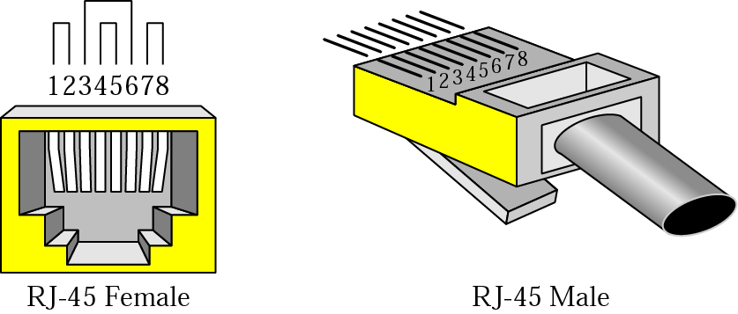
UTP连接器
10 之 2
本章内容>>传输介质>>双绞线
RJ-45接口和RJ-45接头（水晶头）

Slide 40
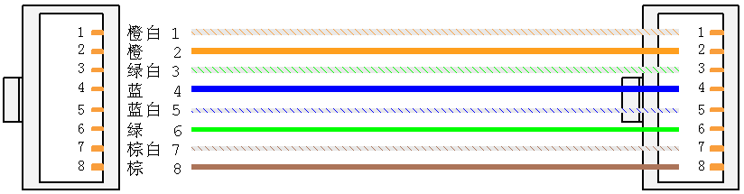
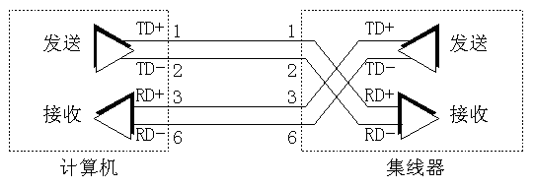
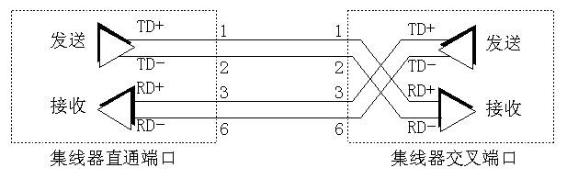
直通UTP电缆
10 之 3
本章内容>>传输介质>>双绞线
568B
568B
集线器的直通级联端口与另一集线器的普通交叉端口级联
计算机与集线器相连

Slide 41
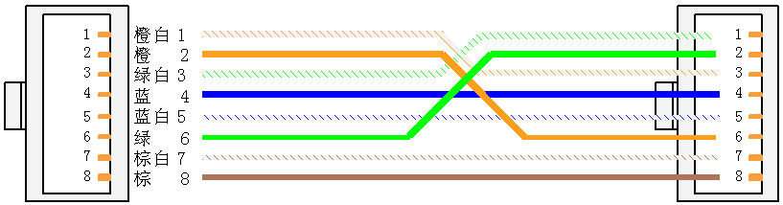
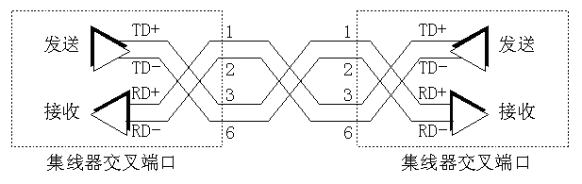
交叉UTP电缆
10 之 4
本章内容>>传输介质>>双绞线
568B
568A
集线器的普通交叉端口与另一集线器的普通交叉端口级联

Slide 42
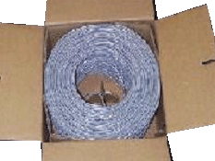
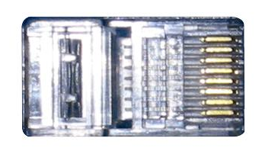

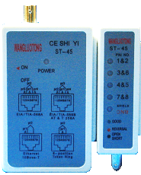
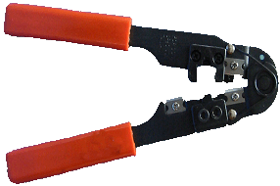
UTP电缆制作 _{准备}
10 之 5
本章内容>>传输介质>>双绞线
RJ45接头
护套
UTP
简易测线仪
压线钳

Slide 43
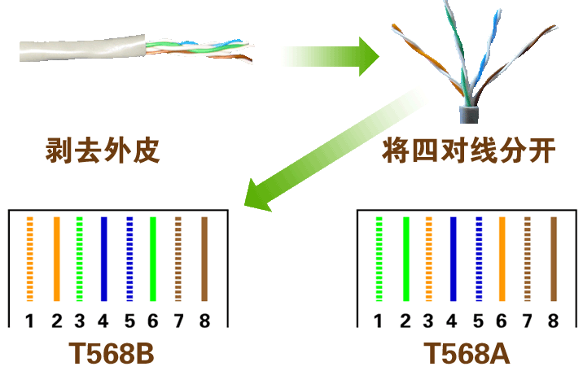
UTP电缆制作 _{步骤一}
10 之 6
本章内容>>传输介质>>双绞线

Slide 44
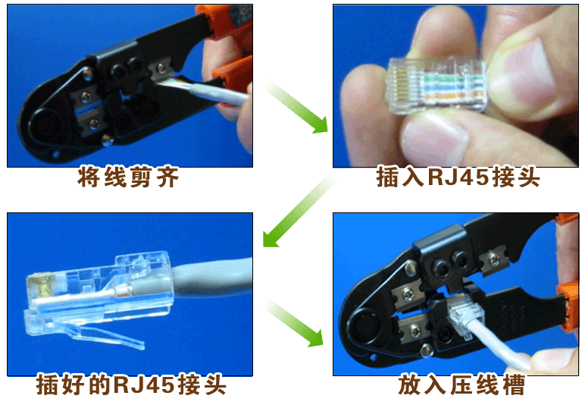
UTP电缆制作 _{步骤二}
10 之 7
本章内容>>传输介质>>双绞线

Slide 45
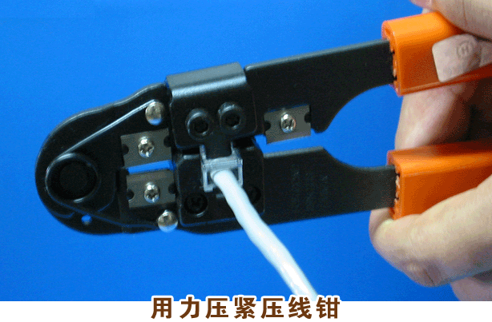
UTP电缆制作 _{步骤三}
10 之 8
本章内容>>传输介质>>双绞线

Slide 46
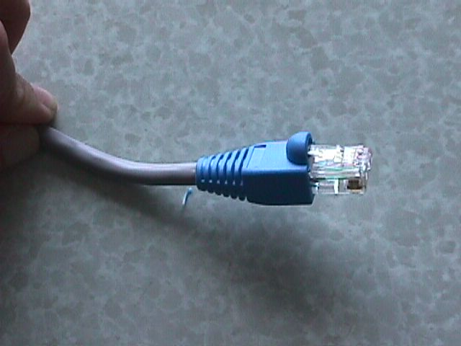
UTP电缆制作 _{步骤四}
10 之 9
本章内容>>传输介质>>双绞线
将护套套入接头

Slide 47
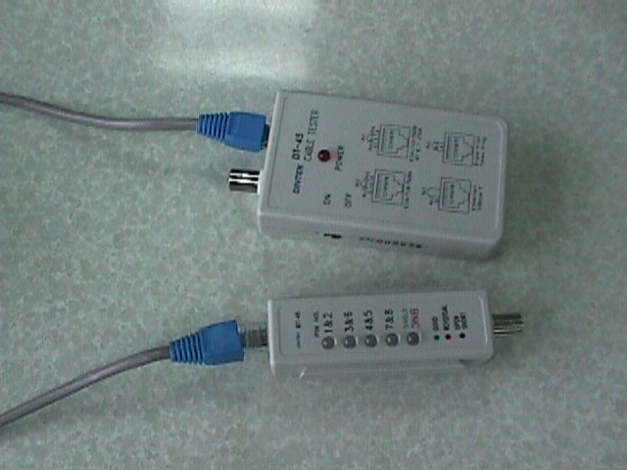
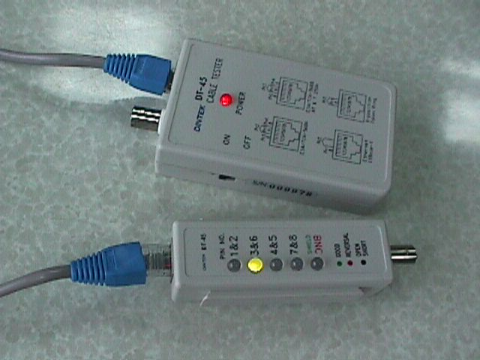
UTP电缆制作 _{测试}
10 之 10
本章内容>>传输介质>>双绞线
发送端
接收端
将电缆两端分别插入测线仪的发送端和接收端
开启测线仪的开关，如接收端上的灯按照 1和2、3和6、4和5、7和8 的顺序闪烁，即代表此线路正常。

Slide 48
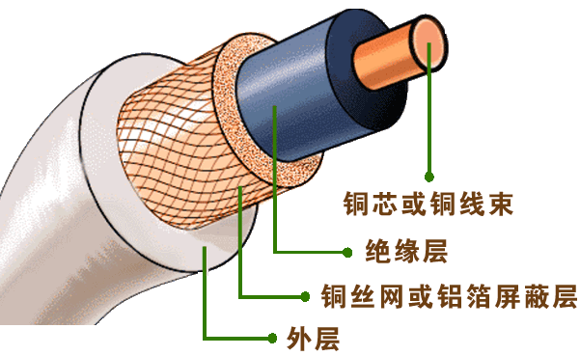
同轴电缆
3 之 1
本章内容>>传输介质

Slide 49
同轴电缆的种类
3 之 2
本章内容>>传输介质
基带同轴电缆
一条电缆只用于一个信道，阻抗为50Ω，用于数字传输，例如：计算机网络。
宽带同轴电缆
一条电缆可同时传输不同频率的多路模拟信号，阻抗为75 Ω，用于模拟传输，300～450MHz，100km，需要放大器。现主要用于CATV。

Slide 50
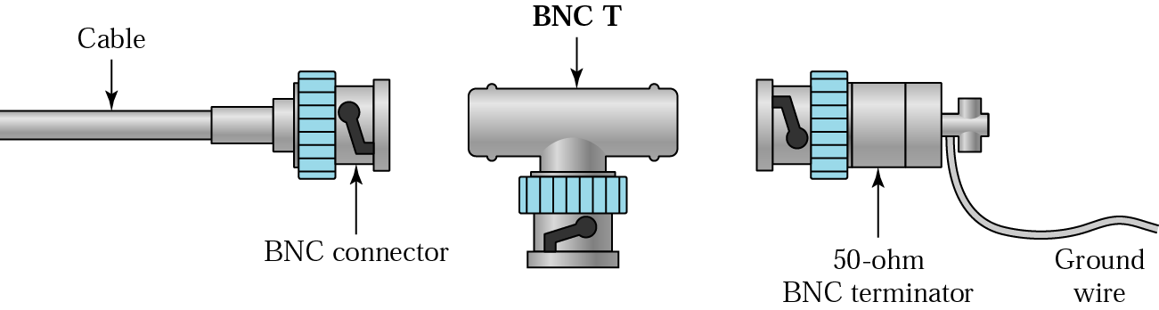
基带同轴电缆
3 之 3
本章内容>>传输介质
 | 细 缆 | 粗 缆
直径 | 0.25英寸 | 0.5英寸
传输距离 | 185m | 500m
接头 | 螺旋形BNC头(端接) T形头(分接) | AUI
阻抗 | 50 Ω | 50 Ω
应用 | 10Base2(细缆以太网) | 10Base5(粗缆以太网)

Slide 51
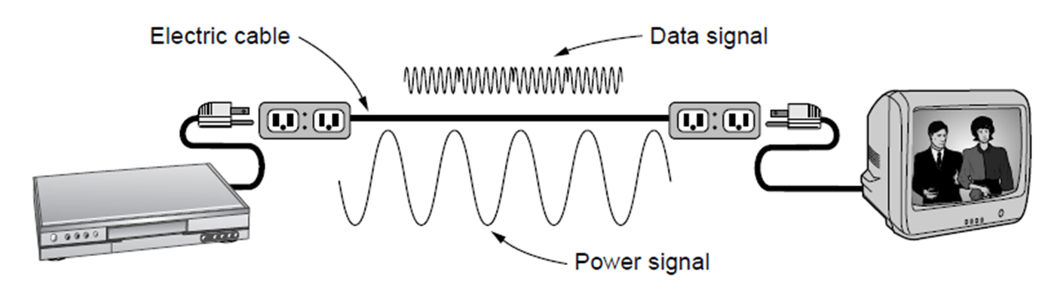
电力线
本章内容>>传输介质
应用：家庭网络或宽带接入Internet
技术问题：
高速通信所需的高频信号在低频电力线传输会产生严重的损耗（频率损耗）
电器设备开/关时的瞬态电流将在很宽的频率范围内造成电噪声（突发错误）
MHz
50～60Hz

Slide 52
光纤
本章内容>>传输介质
基本概念
光传输系统
光纤网络

Slide 53
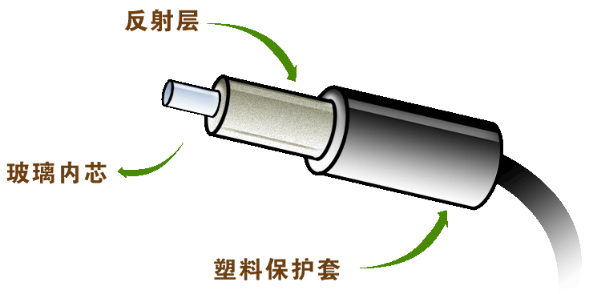
光纤的结构
7 之 1
本章内容>>传输介质>>光纤

Slide 54
光纤的工作原理
7 之 2
本章内容>>传输介质>>光纤
反射层
折射角
反射层
（低折射率的媒体）
内芯
内芯
（高折射率的媒体）
入射角
反射层
（低折射率的媒体）
光从一种媒体入射到另一种媒体时会产生折射。折射量取决于两种媒体的折射率。当入射角≥临界值时产生全反射，不会泄漏。
光线在内芯中传输的方式是不断地全反射

Slide 55
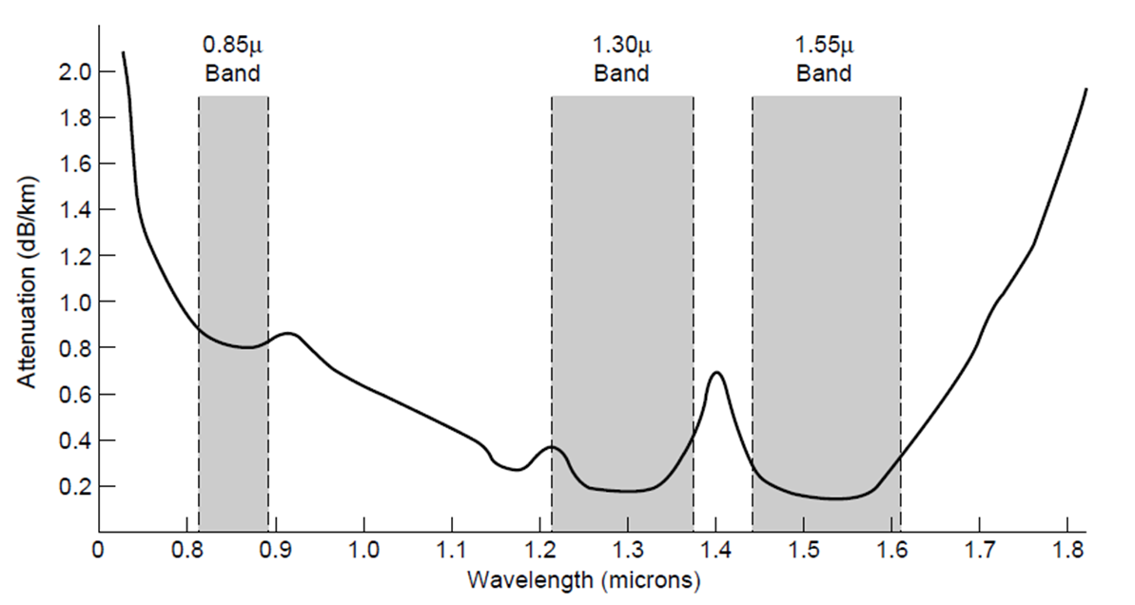
描述光纤尺寸的参数
7 之 3
本章内容>>传输介质>>光纤
光纤的内芯直径和反射层直径
内芯直径通常有：5~10μm（细）、50~100μm（粗），反射层直径一般为125μm
例如：LAN中最常用是62.5μm/125μm的光纤
光的波长：最常用的有0.85μm、1.30μm和1.55μm
光的衰减：输入输出信号功率的比值

Slide 56
光纤传输模式
7 之 4
本章内容>>传输介质>>光纤
内芯/反射层特性
输入电信号
输出电信号
h2
h1
多模光纤
(Multimode Fiber, MMF)
波长 : 0.85,1.30μm
多束光线以不同的反射角传播。典型的多模光纤尺寸为62.5μm/125μm
h2
h1
光纤的直径减小到一个光波波长
单模光纤
(Singlemode Fiber, SMF )
波长: 1.30,1.55 μm
单束光线沿直线传播。典型的单模光纤尺寸为8μm/125μm。

Slide 57
典型的光缆
7 之 5
本章内容>>传输介质>>光纤
单芯光缆
玻璃反射层
塑料外套
玻璃内芯
多芯光缆
塑料外套
外壳
玻璃内芯
玻璃反射层
常见规格：玻璃内芯（50um缓变型MMF、62.5um缓变/增强型MMF和8.3um突变型SMF ），玻璃包层（125um）

Slide 58
高密度多芯光缆剖面结构
7 之 6
本章内容>>传输介质>>光纤
加强芯
外套
外鞘
光纤
加强芯
光纤束
反射层
内芯

Slide 59
光纤的特点
7 之 7
本章内容>>传输介质>>光纤
优点
高带宽：理论50Tbps，现在100Gbps
衰减小：无需中继可达100km
不受电磁干扰
很细且重量轻
安全性很高
缺点：相对陌生、易折断、单向传输、光纤接口贵
应用：
网络骨干的长途传输
高速LAN
高速Internet接入（FTTH）

Slide 60
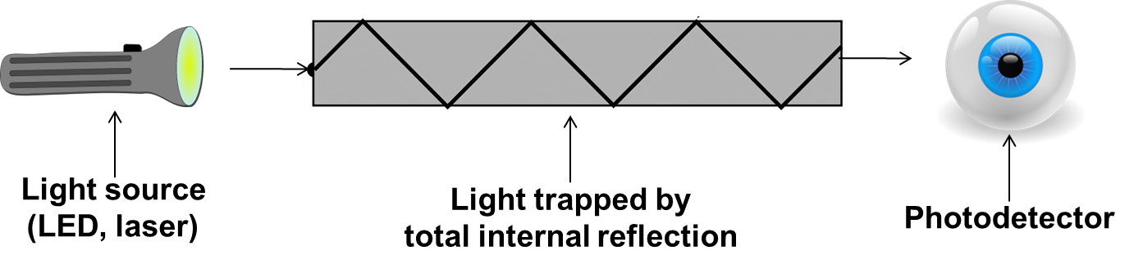
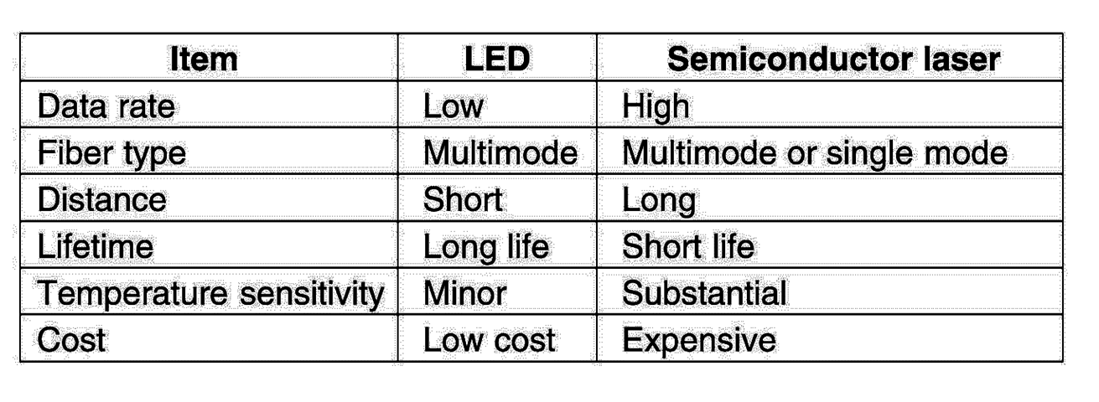
光传输系统
3 之 1
本章内容>>传输介质>>光纤
光源：LED（发光二极管）和半导体激光。调节光波的波长采用Fabry-Perot干涉计或Mach-Zehnder干涉计。

Slide 61
光传输系统
3 之 2
本章内容>>传输介质>>光纤
检光器：由光电二极管构成。
传输介质：光纤。光纤的连接方式有：
接入连接头并插入光纤插座（10%～20%的损失）
用机械方法将其结合（10%的损失）
用融合方法进行坚实的连接

Slide 62
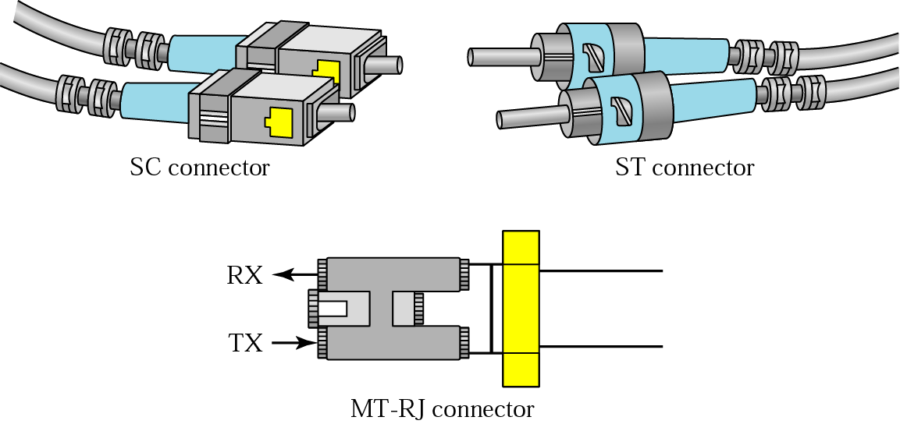
光缆连接器
3 之 3
本章内容>>传输介质>>光纤

Slide 63
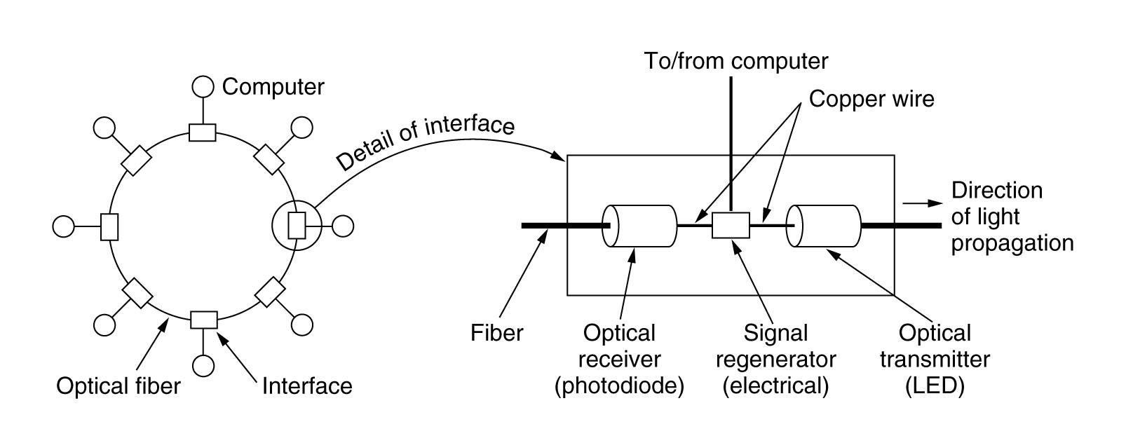
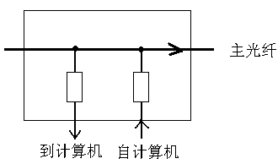
环型光纤网络
3 之 1
本章内容>>传输介质>>光纤
有源接口
无源接口

Slide 64
接 口
3 之 2
本章内容>>传输介质>>光纤
有源接口
特点：
接口故障影响整个环路，网络崩溃；
接入的计算机数量和总环长无限制。
无源接口
特点：
接口故障只影响该计算机，不影响整个环路的运行；
接入的计算机数量和总环长有限制。

Slide 65
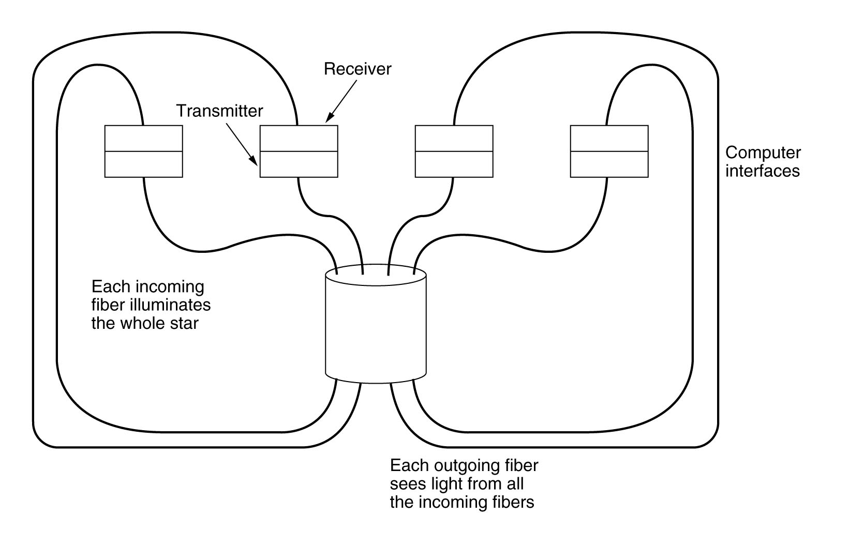
星型光纤网络
3 之 3
本章内容>>传输介质>>光纤

Slide 66
电磁波
9 之 1
本章内容>>传输介质
电磁波频率：每秒振动的次数，记为f（Hz）
电磁波波长：两相邻波峰/波谷间距离，记为λ。
电磁波传播速率
在真空中
光速c（3×10⁸m/s），与频率无关。
在铜线和光纤中
光速c的2/3，且与频率有关。
波长和频率的关系
λf=c （c为真空中光速）

Slide 67
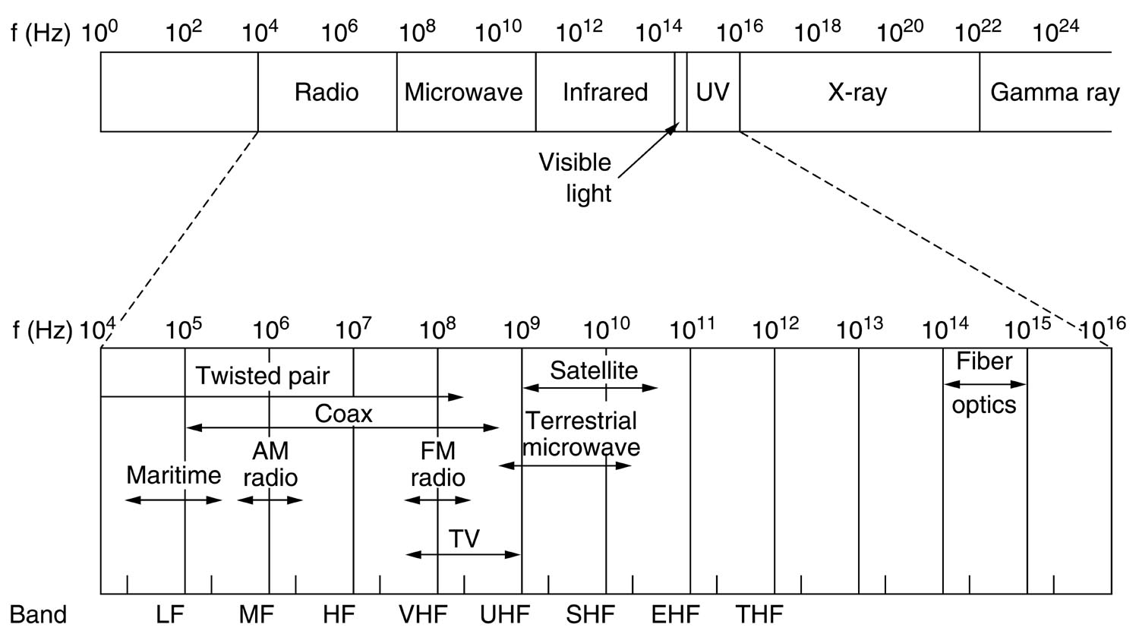
电磁波谱
9 之 2
本章内容>>传输介质

Slide 68
电磁波频段
9 之 3
本章内容>>传输介质
什么是频段？
电磁波谱被分成一系列的区域，这些区域称为频段（波段）。绝大多数通信采用窄频段，但也有采用宽频段（扩频技术）。
波段越宽，数据传输速率越高
λf=c可得 ，取λ的微分，则：
用有限微分代替微分，且仅取绝对值，得：
由Nyquist公式可得上面的结论。
频段的分配
投标、抽签、拍卖、自由竞争等。

Slide 69
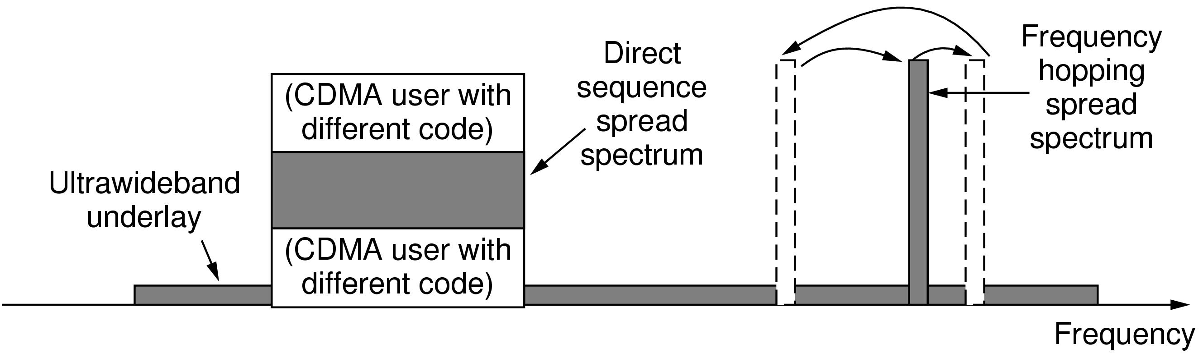
扩频技术
9 之 4
本章内容>>传输介质
跳频扩频（FHSS）
以发送方和接收方共享的伪随机序列在许多不同频率信道之间快速地（每秒几百次）切换信号。
特点：安全保密、抗干扰能力强
应用：蓝牙、老版的802.11等。

Slide 70
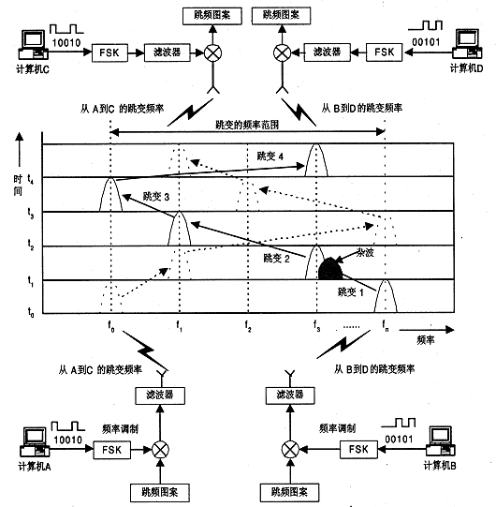

9 之 5
FHSS举例
海蒂.拉玛

Slide 71
扩频技术
9 之 6
本章内容>>传输介质
直接序列扩频（DSSS）
使用一个码片序列将信号扩展到一个很宽的频段上，可实现多个信号共享同一频段的频谱。
特点：安全保密、抗干扰能力强
应用：CDMA、GPS、老版的802.11等。

Slide 72
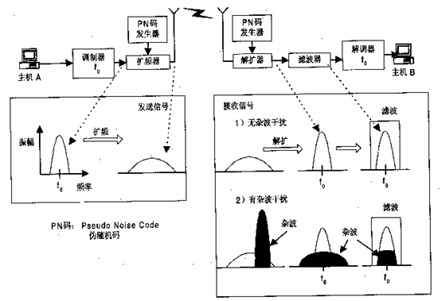
9 之 7
DSSS举例

Slide 73
扩频技术
9 之 8
本章内容>>传输介质
超宽带通信（UWB）
发送一系列快速脉冲，这些脉冲随着通信信息而不断变化自己的载频，这样会导致信号被稀疏分布在一个很宽的频带上；
UWB称为其他信号的衬底，和平共处；
应用：PAN等。

Slide 74
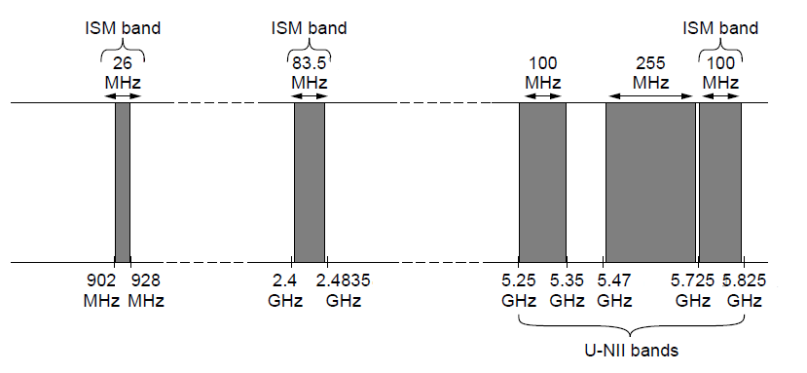
ISM频段 （Industrial, Scientific, Medical）
9 之 9
本章内容>>传输介质
自由使用，但为防止干扰通常限制发射功率；
应用：设备联网、WiFi、Bluetooth、Zigbee等；
不同国家ISM频段的具体内容不同：美国。
802.11
b/g/n
802.11a/g/n

Slide 75
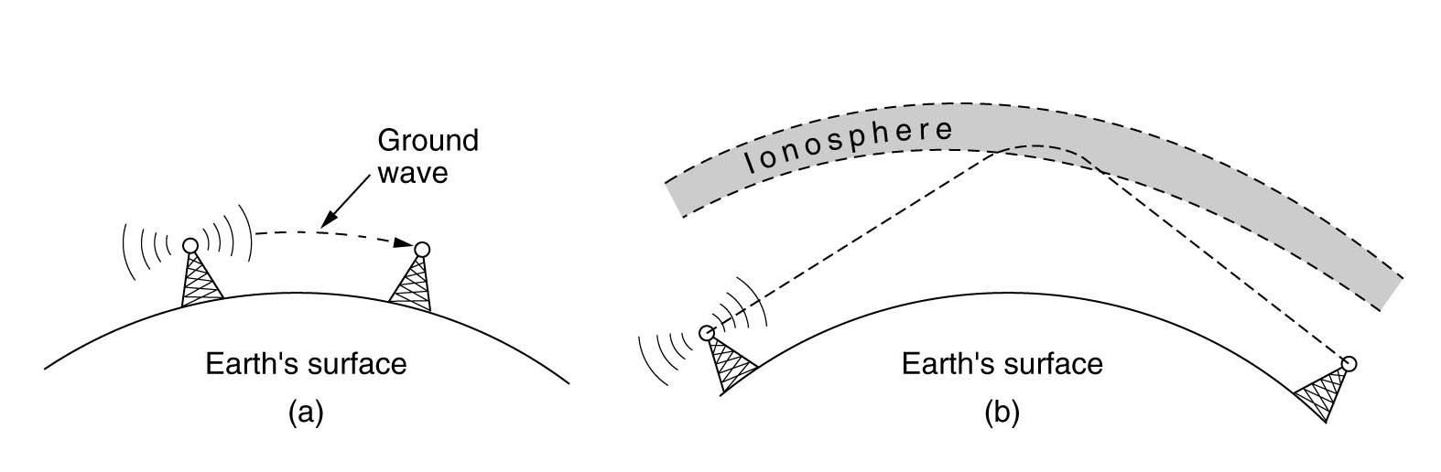
无线电
本章内容>>传输介质
特点
容易产生，传播很远，穿透力强，全方向传播。
传输
VLF、LF、MF频段
无线电波沿着地面传播。
HF、VHF频段
地表电波被地球吸收，到达电离层的电波被反射回地球 。

Slide 76
微波
2 之 1
本章内容>>传输介质
特点
直线传输、穿透性不强（大气条件和固体物将妨碍微波传播）
应用
WiFi、3G、卫星等。
地球
地面站之间的直视线路
微波传送塔
两个地面站之间传送的距离：50 ～100 km

Slide 77
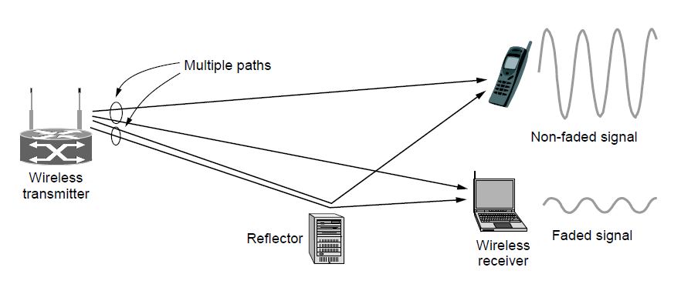
微波
2 之 2
本章内容>>传输介质
问题
信号被日常物体衰减/反射（多径衰落）
信号被雨水吸收
解决：预留信道，干扰时切换

Slide 78
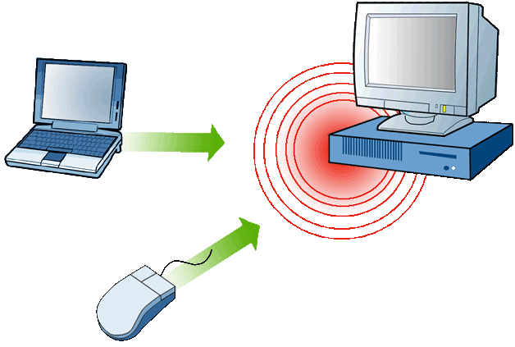
红外线
本章内容>>传输介质
特点
相对有方向性、便宜且容易制造，但无法穿透固体物体；
防窃听安全性比无线电系统要好；
无需许可。
应用
常用于短距离通信
例：家电的遥控、室内无线网等。

Slide 79
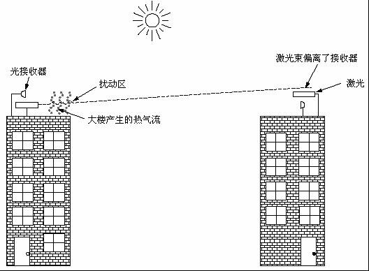
激光
本章内容>>传输介质
特点
方向性好、成本低、安装容易、高带宽、无需许可，但不能穿透雨或浓雾。
应用
常用于地面通信。

Slide 80
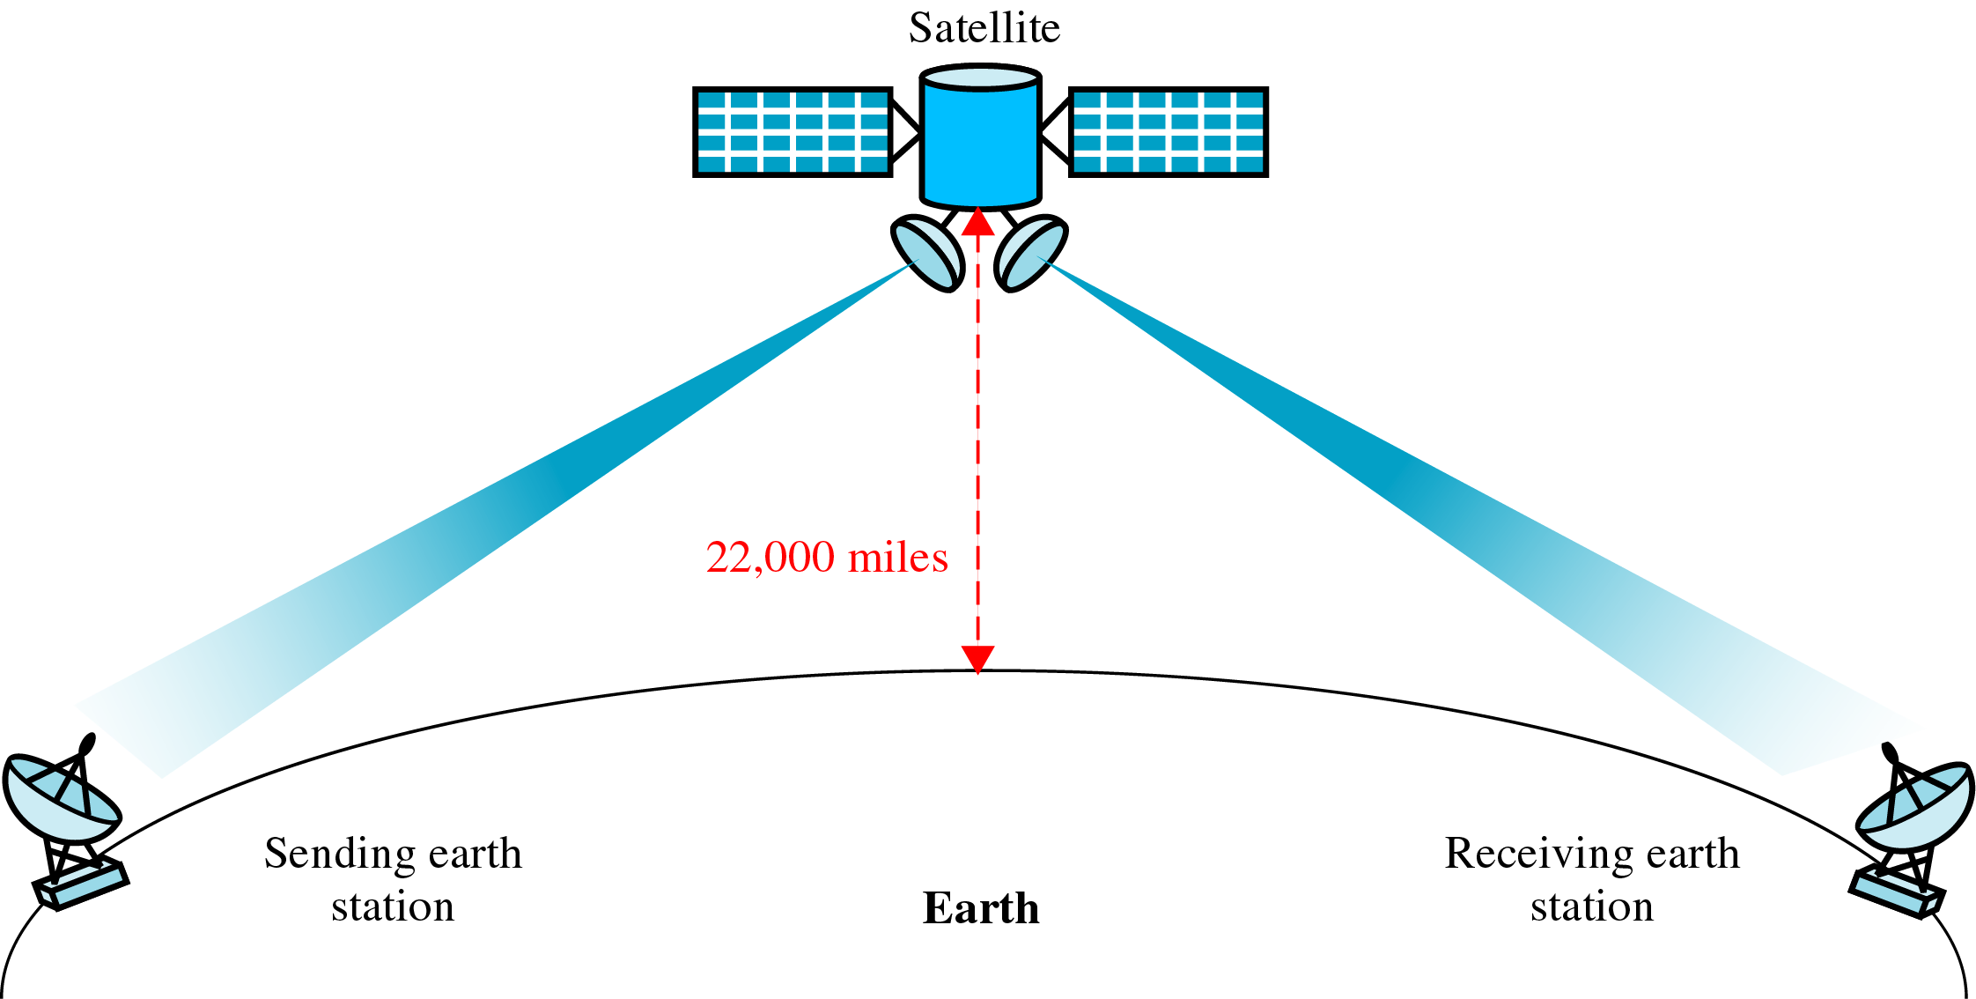
卫星
9 之 1
本章内容>>传输介质
特点：
通信成本与两站点之间的距离无关
广播特征
端-端传输时间长
通信卫星是微波通信的中继站。

Slide 81
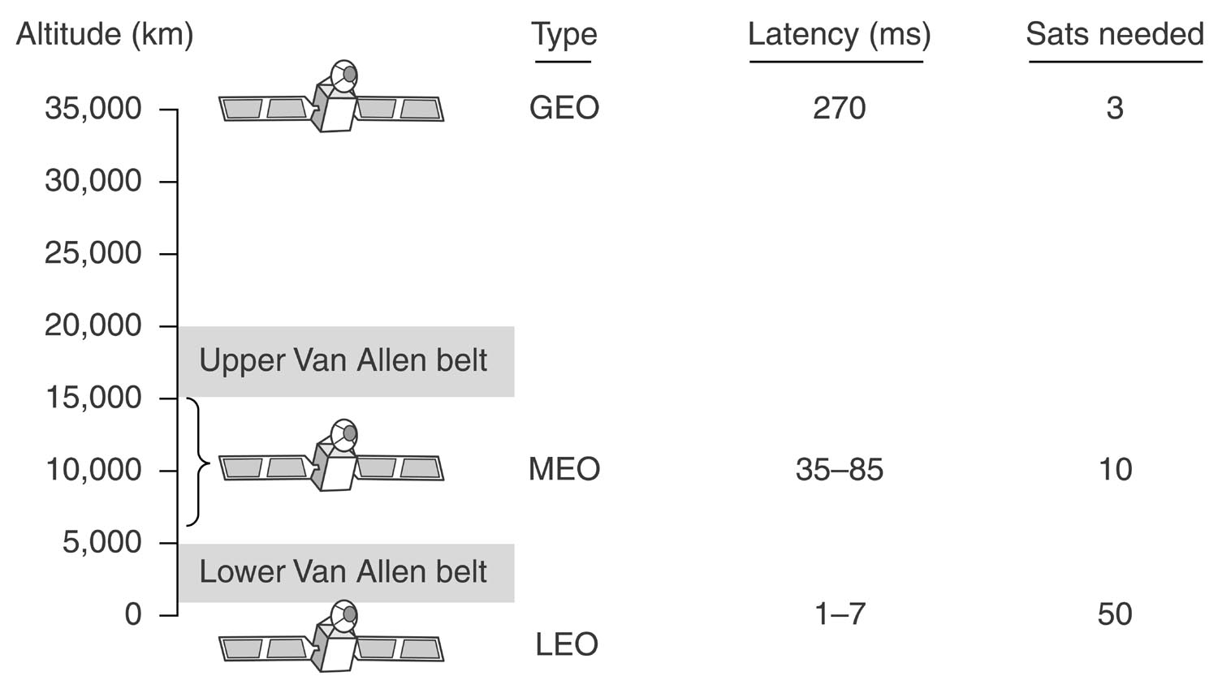
通信卫星的分类
9 之 2
本章内容>>传输介质

Slide 82


地球同步卫星 （GEO）
9 之 3
本章内容>>传输介质
位于赤道上方35800km的地方。
3颗GEO就可以覆盖整个地球表面，除了一些两极地区。
主要问题：
轨道槽的分配：由ITU统一进行
频率的分配：由ITU统一分配

Slide 83

甚小孔径终端 （VSAT）
9 之 4
本章内容>>传输介质
特点：低成本的微型站
应用：直播卫星电视、股票行情等

Slide 84
VSAT系统组成
9 之 5
本章内容>>传输介质
中心站（Hub）
中心站是VSAT网的心脏。它与普通地面站一样，使用大型天线，天线直径一般约为3.5m～8m（Ku频段）或7m～13m（C频段）。
VSAT小站
VSAT小站由小口径天线、室外单元（ODU）和室内单元（IDU）组成。可以方便地架设在办公地点，口径为1m或更小。上行可达1Mbps，下行可达数Mbps。
卫星转发器
一般采用工作于C或Ku波段的同步卫星弯管（bent-pipe）转发器。

Slide 85

VSAT使用中继
9 之 6
本章内容>>传输介质
可实现微型站之间的通信
中继站

Slide 86

中轨道卫星 （MEO）
9 之 7
本章内容>>传输介质
MEO轨道位于两个Van Allen带之间，从地球上看它在缓慢地移动。
应用：目前只用于导航系统，尚未用于通信领域。
例如：GPS（全球定位系统），在20200km高空的轨道上有30颗卫星组成。

Slide 87

低轨道卫星 （LEO）
9 之 8
本章内容>>传输介质
LEO轨道较低，从地球上看卫星移动较快，构成完整通信系统所需卫星数目较多（一颗卫星超出视野时，另一颗可以代替它），但卫星所需能量小，通信时间短。例如：Iridium系统（铱星）、Globalstar系统（全球星）等。

Slide 88

LEO举例
9 之 9
本章内容>>传输介质
Iridium系统
66颗卫星构成了围绕地球的6条南北向项链
每颗卫星4个邻居
远距离通信：空中中继
Globalstar系统
48颗卫星
远距离通信：地面中继
空中中继
地面中继

Slide 89
第一次报告
查阅资料了解“北斗卫星导航系统”
发展历史
系统构成
系统功能
核心技术
市场应用
……
要求：以PPT形式。一周时间内完成，会随机请一位同学在课前化10分钟进行介绍。所有学生的电子稿PPT（学号-姓名-北斗卫星导航系统.pptx）上传至：canvas课程网站，由助教进行评分。

Slide 90
数据编码技术
本章内容
数字数据在模拟信道上传输（通带传输）
数字数据在数字信道上传输（基带传输）
模拟数据在数字信道上传输

Slide 91
数字数据在模拟信道 上传输
本章内容>>数据编码技术
基本调制技术
幅移键控法（ASK）
频移键控法（FSK）
相移键控法（PSK）
高速调制技术
正交幅度调制（QAM）

Slide 92

幅移键控法 （ASK）
本章内容>>数据编码技术>>数字数据在模拟信道上传输
原理：用两个不同振幅的载波分别表示两个二进制值“0”和“1”。

Slide 93

频移键控法 （FSK）
本章内容>>数据编码技术>>数字数据在模拟信道上传输
原理：用两个不同频率的载波分别表示两个二进制值“0”和“1”。

Slide 94

相移键控法 （PSK）
本章内容>>数据编码技术>>数字数据在模拟信道上传输
原理：用两个不同相位的载波分别表示两个二进制值“0”和“1”。

Slide 95

正交幅度调制 （QAM）
4 之 1
本章内容>>数据编码技术>>数字数据在模拟信道上传输
原理：同时结合PSK和ASK进行混合调制。

Slide 96
星座图
4 之 2
本章内容>>数据编码技术>>数字数据在模拟信道上传输
在高速调制技术中，因为一个符号的状态较多，为方便，采用坐标轴的点阵来表示（即：星座图）。星座图中每个点表示一个状态，可以看出此时符号的振幅和相位。
(r, ϕ)
r
ϕ

Slide 97

QPSK和QAM的星座图
4 之 3
本章内容>>数据编码技术>>数字数据在模拟信道上传输
QPSK
4个符号
2比特/符号
QAM-16
16 个符号
4 比特/符号
QAM-64
64个符号
6比特/符号
QPSK仅调制相位
QAM同时调制相位和振幅

Slide 98

如何为符号分配比特
4 之 4
本章内容>>数据编码技术>>数字数据在模拟信道上传输
格雷码（Gray code）
目的：少量突发噪声不会导致许多比特出错
编码：相邻两个符号只有1个比特的位置不同
QAM-16格雷码

Slide 99
不归零编码 （non return-to zero，NRZ）
本章内容>>数据编码技术
5 之 1
编码原理
正电平表示1，负电平表示0，并且在表示完一个码元后，电压无需回到零。
特点
编码简单，带宽效率很高（B/2Hz的带宽可获得Bbps的比特率），但实际很少使用；
不能携带时钟信号（无法同步），且无法表示没有数据传输。
时钟脉冲
bit流
1
0
1
1
0
1
0
0
1
0
1
NRZ编码
0V

Slide 100
不归零编码 （non return-to zero，NRZ）
本章内容>>数据编码技术
5 之 1
编码原理
正电平表示1，负电平表示0，并且在表示完一个码元后，电压无需回到零。
特点
编码简单，带宽效率很高（B/2Hz的带宽可获得Bbps的比特率），但实际很少使用；
不能携带时钟信号（无法同步），且无法表示没有数据传输。
时钟脉冲
bit流
1
0
1
0
1
0
1
0
1
0
1
NRZ编码
0V
假设：1s（带宽5Hz，比特率10bps）

Slide 101
曼切斯特编码 （Manchester encoding）
本章内容>>数据编码技术
5 之 2
编码原理
每个码元的中间都有一跳变，既作为时钟信号（同步），又作为数据信号：高-低的跳变表示1，低-高的跳变表示0。
特点
带宽效率不高（BHz的带宽只能获得B/2bps的比特率）；
每个码元中间都有跳变，使得接收方易与发送方同步。
时钟脉冲
bit流
1
0
1
1
0
1
0
0
1
0
1
曼切斯特编码
0V

Slide 102
不归零逆转 （NRZI）
本章内容>>数据编码技术
5 之 3
编码原理
码元中间有跳变表示1，码元中间无跳变表示0。
特点
带宽效率很高（B/2Hz的带宽可获得Bbps的比特率）；
一连串的0无法实现时钟同步。
时钟脉冲
bit流
1
0
1
1
0
1
0
0
1
0
1
NRZI编码
0V

Slide 103

4B/5B编码
本章内容>>数据编码技术
5 之 4
编码原理
每4个比特被映射成一个5比特模式（下图），5比特模式的选择使得映射结果永远不会出现多于连续3个0。
特点
带宽效率较高（增加了25%的带宽开销） ；
有多余的代码组合可用于控制码；
4B/5B + NRZI可同时满足编码效率和时钟同步的需求。

Slide 104
平衡信号
本章内容>>数据编码技术
5 之 5
平衡信号：在很短时间内正电压与负电压一样多的信号
信号的均值为0，即没有直流（DC）电气分量；
没有直流分量是优点。
双极编码/交换标记逆转（AMI）
使用两个电压级别来表示1，例如用+1V或-1V表示1，而用0V表示0；发送1时在+1V和-1V之间进行选择以达到信号平衡。
8B/10B编码：略
时钟脉冲
bit流
1
0
1
1
0
1
0
0
1
0
1
双极编码
/AMI
0V

Slide 105
模拟数据在数字信道 上传输
5 之 1
本章内容>>数据编码技术
方法
脉码调制 PCM（Pulse Code Modulation）技术
理论基础
PCM技术基于Nyquist理论：若对连续变化的模拟信号进行周期性采样，只要采用频率大于等于有效信号最高频率或其带宽的两倍，则采用值便可包含原始信号的全部信息，利用低通滤波器可以从这些采样中重新构造出原始信号。

Slide 106

PCM工作步骤 （步骤一）
5 之 2
本章内容>>数据编码技术
采样
根据采样频率对模拟信号进行周期性采样，得到一系列模拟值。

Slide 107

PCM工作步骤 （步骤二）
5 之 3
本章内容>>数据编码技术
量化
定量化级，本例采用256级，将采用得到的模拟值按量化级进行“取整”，得到一系列离散值。

Slide 108


PCM工作步骤 （步骤三）
5 之 4
本章内容>>数据编码技术
编码
将量化级数字化，得到一系列二进制值，最后将二进制值进行编码，得到数字信号。

Slide 109

总 结
5 之 5
本章内容>>数据编码技术

Slide 110

多路复用技术
2 之 1
本章内容
可以有效地利用传输介质的带宽，提高通信效率。

Slide 111
常用多路复用技术
2 之 2
本章内容
频分多路复用（FDM）
时分多路复用（TDM）
波分多路复用（WDM）
码分多路复用（CDM）

Slide 112

频分多路复用 （FDM）
3 之 1
本章内容>>多路复用技术
将传输介质的可用带宽（信道）分割成若干频段（子信道），每个信源占用一个子信道（利用通带传输）。注意：物理信道的可用带宽超过单个原始信号所需带宽。
（防止干扰）

Slide 113
例 题
3 之 2
本章内容>>多路复用技术
【问】有10个信号，每个要求4000Hz，现在用FDM将它们复用在一条信道上。对于被复用的信道，最小要求多少带宽？假设保护频带为400Hz宽。
【答】总的带宽应该是：
应用：电话网、蜂窝电话、地面无线和卫星网络等。
缺点：存在保护频带，无法有效地使用信道带宽。

Slide 114

正交频分复用 （OFDM）
3 之 3
本章内容>>多路复用技术
原理：将信道带宽划分成许多独立发送数据的子载波；为了有效率地使用带宽，将子载波在频谱上互相重叠；为了防止重叠部分互相干扰，将子载波彼此之间成正交。
特点：达到了理想的信道带宽利用率。
应用：802.11、CATV、电力线网络、4G网络等。
在每个子载波的抽样点上，其它的子载波信号抽样值均为0。

Slide 115

时分多路复用 （TDM）
5 之 1
本章内容>>多路复用技术
原理：将一条物理传输线路按时间分成若干时间片轮换地被多个信源使用。
应用：电话网络和蜂窝网络。

Slide 116

实现1:同步时分多路复用
5 之 2
本章内容>>多路复用技术
时间片与输入端一一对应，即：同步；
如某时间片对应的输入端无数据发送，则该时间片空闲，即：浪费带宽；
传输介质的传输速率不低于各输入信号的数据速率之和。

Slide 117

TDM帧
5 之 3
本章内容>>多路复用技术
将每路信号轮流一次所发送的数据集合形成TDM帧（TDM帧是在物理层传送的比特流中所划分的帧，与数据链路层的“帧”是完全不同的概念）。

Slide 118

例 题
5 之 4
本章内容>>多路复用技术
【问】四条信道采用TDM进行复用，如果每条信道的速率为100Bytes/s，而且每个信道每次复用1Byte，请画出链路上传递的帧、帧的长度、帧的持续时间、帧的速率和链路的位速率。
【答】

Slide 119

实现2:异步时分多路复用
5 之 5
本章内容>>多路复用技术
时间片是按需动态分配的，时间片与输入端之间没有对应关系，任何一个时间片都可以被用于传输任何一路输入信号（提高信道的利用率）；
在时间片中必须包含有地址信息，以便寻找目的节点；
传输介质的传输速率只要不低于各输入信号的最高数据速率即可；

Slide 120

波分多路复用 （WDM）
2 之 1
本章内容>>多路复用技术
WDM是FDM的一个变种，用于光纤信道。

Slide 121
密集波分多路复用 （DWDM）
2 之 2
本章内容>>多路复用技术
定义：密集是指相邻波长间隔而言。通常将2≤λ个数≤8的复用技术称为WDM，而将λ个数≥16的复用技术称为DWDM。
发展
1990年前，8信道/根，2.5Gbps/信道（WDM）；
1998年， 40信道/根，2.5Gbps/信道；
2006年，192信道/根，10Gbps/信道；64信道/根，40Gbps/信道；
2019年，160信道/根，100Gbps/信道；
……
单根光纤总带宽可达25THz，理论上在1bit/Hz的情况下可复用625个λ （ 40Gbps/信道）或2500个λ （ 10Gbps/信道）。
驱动力之一：全光元件的发展

Slide 122
码分多路复用 （CDM）
8 之 1
本章内容>>多路复用技术
CDM (Code Division Multiplexing)常称为CDMA (Code Division Multiple Access)，它允许所有站点同时在整个频谱上进行传输（扩频通信的一种），多路的同时传输采用编码原理（各用户使用经过特殊挑选的不同码型）加以区分，因此彼此不会造成干扰。这种系统发送的信号有很强的抗干扰能力，其频谱类似于白噪声，不易被敌人发现。

Slide 123
码片和码片序列
8 之 2
本章内容>>多路复用技术
码片（chip）
在CDMA中将每个比特时间分成m个短时间段（即：码片），m通常为64/128，为简化取m=8进行讨论。
码片序列（chip sequence）
由m个码片组成，每个站分配一个唯一的码片序列。若发送“1”，则发送码片序列；若发送“0”，则发送码片序列的反码。
双极型
为讲解方便，码片序列采用双极型形式表示（0由-1代替，1由+1代替）。例如：码片序列为10100011，则对应的双极型为（+1-1+1-1-1-1+1+1）。

Slide 124
码片序列的特性 _{之一}
8 之 3
本章内容>>多路复用技术
每个站分配的码片序列不仅必须各不相同并且还必须互相正交（码片相等的数目与不相等的数目一样多，利用Walsh码可以产生）。令向量S表示站S的码片向量，令T表示其他任何站的码片向量。两个不同站的码片序列正交，就是向量S和T的规格化内积都是 0：
则向量S与各站码片反码的向量的规格化内积也是0：

Slide 125
码片序列的特性 _{之二}
8 之 4
本章内容>>多路复用技术
任何一个码片向量和该码片向量自己的规格化内积都是1 ：
任何一个码片向量和该码片反码的向量的规格化内积值是 –1：

Slide 126
工作原理 _{发送端}
8 之 5
本章内容>>多路复用技术
前提
所有站点在时间上都是同步的，即：所有的码片序列都是从同一时刻开始；
所有站点的码片序列都是两两正交（极其关键）。
发送
单个站点
发送码片序列表示发送“1”，发送码片序列的反码表示发送“0”。
多个站点
各个站点的双极型信号线性相加。

Slide 127

举 例
8 之 6
本章内容>>多路复用技术

Slide 128
工作原理 _{接收端}
8 之 7
本章内容>>多路复用技术
前提
接收方必须知道发送方的码片序列，才能从信号中还原出单个站点的比特流。
方法
计算收到的码片序列（所有站点发送的线性和）和欲还原站点的码片序列的规格化内积，结果就是（“+1”表示“1”，“-1”表示“0”，“0”表示“无”）。

Slide 129
举 例
8 之 8
本章内容>>多路复用技术
左图（c）的第4个例子（A、C发送“1”，B发送“0” ）：
发送时：
接收时：

Slide 130
数据交换技术
本章内容
电路交换
报文交换
分组交换

Slide 131
电路交换
5 之 1
本章内容>>数据交换技术
思想来源
电话系统
工作思想
通信双方之间有一条利用中间节点构成的一条专用的物理连接线路（即，电路），直至数据传输结束。
工作过程
电路建立
数据传输
电路拆除

Slide 132

图示电路交换
5 之 2
本章内容>>数据交换技术

Slide 133
例1:电路交换
5 之 3
本章内容>>数据交换技术
A 和 B 通话经过四个交换机，通话在 A 到 B 的连接上进行。
交换机
中继线
用户线
交换机
中继线
交换机
A
交换机
B
C
用户线
D

Slide 134
例2:电路交换
5 之 4
本章内容>>数据交换技术
C 和 D 通话只经过一个本地交换机，通话在 C 到 D 的连接上进行。
交换机
中继线
用户线
交换机
中继线
交换机
A
交换机
B
C
用户线
D

Slide 135
特 点
5 之 5
本章内容>>数据交换技术
优点
可靠、迅速、保序
缺点
信道容量的浪费
例如，连接期间或电路空闲时。
有效时间的浪费
例如，少量数据要传送时，需花不少时间用于建立和拆除电路。
适用
高质量的大量数据传输的情况

Slide 136
报文交换
3 之 1
本章内容>>数据交换技术
思想来源
邮政系统
工作思想
将站点一次性要发送的数据形成报文（其长度不限且可变），报文采用“存储-转发”方式进行传送 。
工作过程
数据传输

Slide 137

图示报文交换
3 之 2
本章内容>>数据交换技术

Slide 138
特 点
3 之 3
本章内容>>数据交换技术
优点
电路利用率高
可以进行速度和代码的转换
即，可以实现不同类型终端间的通信。
故障的影响小
多目的报文
不需要收、发两端同时处于激活状态
缺点
延迟时间长且不定
报文长度不限
失序

Slide 139
分组交换
5 之 1
本章内容>>数据交换技术
应用场合
计算机网络
工作思想
先将报文（其长度不限且可变）划分成若干分组（长度有最大限制，有统一的格式） ，每个分组采用“存储-转发”方式进行传送 。
实现方式
虚电路（模仿电路交换）
数据报（模仿报文交换）

Slide 140



虚电路分组交换
5 之 2
本章内容>>数据交换技术
建立虚电路
数据传输
释放虚电路

Slide 141

数据报分组交换
5 之 3
本章内容>>数据交换技术

Slide 142
两种分组交换方式的比较
5 之 4
本章内容>>数据交换技术
虚电路分组交换
开销少（地址信息），适应大量数据的传送
通信可靠、保序
故障的影响大
数据报分组交换
开销大（地址信息），适应少量数据的传送
通信不可靠、失序
故障的影响小

Slide 143
工作时序图
5 之 5
本章内容>>数据交换技术
电路交换
报文交换
数据报分组交换
P₁
报
文
P₂
P₁
连接建立
P₃
P₂
P₄
P₁
P₃
P₂
P₄
P₃
报
文
数据传送
报文
P₄
连接释放
报
文
t
A B C D
A B C D
A B C D

Slide 144
通信系统的举例
本章内容
公用交换电话网络
移动电话系统
有线电视系统

Slide 145
公用交换电话网络
本章内容>>通信系统的举例
电话网络的结构
本地回路及其主要技术
干线及其主要技术
交换局及其主要技术

Slide 146
公用交换电话网络 （PSTN）
4 之 1
本章内容>>通信系统的举例>>公用交换电话网络
当计算机间的距离很远或电缆需通过公共场合，则必须利用已有的电话网络进行组网
拨号接入
ADSL接入
FTTH
电话网络的设计目标：传输声音，性能与计算机相差很大
数据传输速率：计算机网络（10Gbps），电话网络（拨号：56kbps，ADSL：1Mbps）；
误码率：计算机网络（10⁻¹²），电话网络（10⁻⁵）
……

Slide 147

电话网络结构的发展
4 之 2
本章内容>>通信系统的举例>>公用交换电话网络
完全互联的网络
集中交换式的网络
（单一交换局模型）
两级层次的网络
（多交换局模型）
最终增长到五级

Slide 148

电话网络的典型结构
4 之 3
本章内容>>通信系统的举例>>公用交换电话网络
多级交换局
一级中心：国家级中心
二级中心：省、直辖市中心
三级中心：区、县级中心
四级中心：区内（本地）交换局

Slide 149
电话网络的主要构成
4 之 4
本章内容>>通信系统的举例>>公用交换电话网络
本地回路
客户和交换局之间的线路
双绞线，模拟传输，1km~10km
交换局
交换设备、交换技术
干线
交换局之间的长途连接
光缆，数字传输

Slide 150
本地回路及其主要技术
本章内容>>通信系统的举例>>公用交换电话网络
MODEM
ADSL
FTTH

Slide 151

通过电话系统拨号进行 计算机间通信
6 之 1
本章内容>>通信系统的举例>>公用交换电话网络>>本地回路及其主要技术
❶❽❻：数字信号（NRZ）
❷❼：模拟信号
❸❹❺：数字信号
❶
❻
❷
❹
❸
❺
❼
❽

Slide 152

调制解调器 （MODEM）
6 之 2
本章内容>>通信系统的举例>>公用交换电话网络>>本地回路及其主要技术
调制器（MOdulator）
主要作用就是个波形变换器，它把基带数字信号的波形变换成适合于模拟信道传输的波形（即：频率范围在 300~3400 Hz 之间的模拟信号），以便在本地回路上传送。
解调器（DEModulator）
主要作用就是个波形识别器，它将经过调制器变换过的模拟信号（本地回路上传送来的）恢复成原来的数字信号。

Slide 153
调制解调器 （MODEM）
6 之 3
本章内容>>通信系统的举例>>公用交换电话网络>>本地回路及其主要技术
调制技术
ASK、FSK、PSK、QPSK、 QAM……
常用协议
V.34：采用960点星座模型的QAM，速率为28.8kbps，格子架编码（差错检测）。
V.34bis：采用1664点星座模型的QAM，速率为33.6kbps，格子架编码。
V.90：上行速率（用户到ISP）为33.6kbps，下行速率（ISP到用户）为56kbps。
V.92：上行速率（用户到ISP）为48kbps，下行速率（ISP到用户）为56kbps。

Slide 154
编码解码器 （CODEC）
6 之 4
本章内容>>通信系统的举例>>公用交换电话网络>>本地回路及其主要技术
编码器（COder）
主要作用就是个波形变换器，它把本地回路传送来的模拟信号变换成数字信号，以便在交换局和干线中传输。
解码器（DECoder）
主要作用就是个波形识别器，它将交换局内的数字信号变换成适合在本地回路上传输的模拟信号。

Slide 155
编码解码器 （CODEC）
6 之 5
本章内容>>通信系统的举例>>公用交换电话网络>>本地回路及其主要技术
编码技术
PCM技术
压缩编码技术
差分脉冲调制（DPCM） ：用传输连续样本X_{n}之间之差代替传输样本值（DPCM的输出是当前值和前一个值之差）。
增量调制（δ调制）：是DPCM的一个变种，用1bit表示新的采用值是大于/小于前一值（前提：每个采用值与前一个值相差±1），
预测编码：是对DPCM的一个改进，由前n个值预测下一个值，再对实际采样值和预测值的差进行编码。

Slide 156

增量调制 （δ调制）
6 之 6
本章内容>>通信系统的举例>>公用交换电话网络>>本地回路及其主要技术

Slide 157
数字用户线 （xDSL）
8 之 1
本章内容>>通信系统的举例>>公用交换电话网络>>本地回路及其主要技术
形成原因
现有的电话系统利用MODEM进行数据传输速率太慢，为满足用户高速接入的需要，提出xDSL技术，可提供高达数Mbps速率的数字信号。
基本思想
电话系统中本地回路最初的设计目标是用于传输声音信号，只利用了300～3400Hz的频段（所以数据速率慢），xDSL技术则利用本地回路的整个频段（1.1MHz）来进行声音和数据传输。

Slide 158
xDSL常用技术
8 之 2
本章内容>>通信系统的举例>>公用交换电话网络>>本地回路及其主要技术
对称线路技术
HDSL（高比特率数字用户线）
1.544~2.048Mbps，2/4对双绞线，3~4km
SDSL（单线数字用户线，是HDSL的单线版本）
1.544~2.048Mbps，1对双绞线，3km
非对称线路技术
ADSL（非对称数字用户线）
上行64k~1Mbps，下行512k~8Mbps， 1对双绞线，3~5km
VDSL（甚高速数字用户线）
上行1.5~2.3Mbps ，下行13~55Mbps， 1对双绞线，0.xxkm

Slide 159

带宽和距离的关系
8 之 3
本章内容>>通信系统的举例>>公用交换电话网络>>本地回路及其主要技术
xDSL性能受许多因素制约，主要有：本地回路的长度、粗细和综合质量等；
例如：本图显示了xDSL在3类UTP上性能和距离的关系。

Slide 160
非对称数字用户线 （ADSL）
8 之 4
本章内容>>通信系统的举例>>公用交换电话网络>>本地回路及其主要技术
应用情况
最流行的一种，最初由AT&T提出，应用目标是VOD市场，现主要用于高速接入Internet。
ADSL标准
ADSL(1999年)：1Mbps的上行，8Mbps的下行。
ADSL2(2002年)： 1Mbps的上行，12Mbps的下行。
ADSL2+(2003年)： 1Mbps的上行，24Mbps的下行。
ADSL服务商提供服务
标准服务：1Mbps的下行，256Kbps的上行
改进服务：4Mbps的下行，1Mbps的上行
高级服务： 8Mbps的下行，2Mbps的上行

Slide 161

离散多音频调制 （DMT）
8 之 5
本章内容>>通信系统的举例>>公用交换电话网络>>本地回路及其主要技术
采用FDM将本地回路的可用带宽（约1.1MHz）划分成256个4312.5Hz的子信道，信道0 给传统的电话，信道1~5保留，剩下的250个信道中一个给上行控制，一个给下行控制，其余全部给数据传输，具体分配情况由ADSL供应商决定，通常将80%~90%的带宽分配给下行信道。
每个子信道都独立调制，采用类似V.34的QAM调制，4000baud采样，每波特15比特。
对线路质量能自适应调整速率。

Slide 162

图 例
8 之 6
本章内容>>通信系统的举例>>公用交换电话网络>>本地回路及其主要技术

Slide 163

ADSL接入模型
8 之 7
本章内容>>通信系统的举例>>公用交换电话网络>>本地回路及其主要技术
网络接口设备
分离器
数字用户线接入多路复用器

Slide 164


常用设备
8 之 8
本章内容>>通信系统的举例>>公用交换电话网络>>本地回路及其主要技术
电话分离器
（图中的ATU-R就是ADSL Modem）
ADSL Modem

Slide 165

光纤到户 （FTTH）
3 之 1
本章内容>>通信系统的举例>>公用交换电话网络>>本地回路及其主要技术
本地回路采用光纤，而非双绞线；
Internet接入速率超过100Mbps；
光纤本地回路是无源的，降低成本，也提高了可靠性；
一个波长用于下行（共享），另一个波长用于上行（共享）。
无源光网络（PON）

Slide 166
无源光网络 （PON）
3 之 2
本章内容>>通信系统的举例>>公用交换电话网络>>本地回路及其主要技术
发往特定用户的数据
下行
用户1
★
★●
光纤干线
★●
★●
◆
头端
1:N
用户2
★●
光分离/组合器
…
用户n
●
特定用户发来的数据
上行
★
★
用户1
光纤干线
★●
◆
◆
头端
1:N
用户2
光分离/组合器
●
…
用户n
●
需要协议来解决访问冲突
局端
无源光网络（PON）
用户端

Slide 167
FTTx
3 之 3
本章内容>>通信系统的举例>>公用交换电话网络>>本地回路及其主要技术
PON的分类
千兆级PON（GPON）：电信世界，由ITU定义；
以太PON（EPON）：Internet世界，由IEEE定义；
两者都是千兆速率，可传输Internet、视频和音频数据；
FTTx
光纤到户 FTTH ：光纤一直铺设到用户家庭，可能是居民接入网最后的解决方法；
光纤到大楼 FTTB ：光纤进入大楼后就转换为电信号，然后用电缆或双绞线分配到各用户；
光纤到路边 FTTC ：从路边到各用户可使用星形结构双绞线作为传输媒体。
……

Slide 168
干线及其主要技术
本章内容>>通信系统的举例>>公用交换电话网络
多路复用技术
FDM在电话网络中的应用
TDM在电话网络中的应用
SONET/SDH

Slide 169
多路复用技术
本章内容>>通信系统的举例>>公用交换电话网络>>干线及其主要技术
干线
光纤，数字信号
目的
提高干线的使用效率
技术
FDM：多应用于模拟信号
TDM：多应用于数字信号
WDM：多应用于光纤通信
CDM：多应用于无线通信

Slide 170

FDM在电话网络中的应用
2 之 1
本章内容>>通信系统的举例>>公用交换电话网络>>干线及其主要技术

Slide 171

群(group)的图示
2 之 2
本章内容>>通信系统的举例>>公用交换电话网络>>干线及其主要技术

Slide 172
TDM在电话网络中的应用
7 之 1
本章内容>>通信系统的举例>>公用交换电话网络>>干线及其主要技术
电话网络中的信号
过去，电话网络中的信号是模拟的
将来，电话网络中的信号是数字的
现在，电话网络中的信号是模拟（本地回路）+数字（干线、交换局）
信号变换
本地回路中的模拟信号通过PCM技术变换成干线中的数字信号
TDM在干线中的应用
一次群（T1/E1）、二次群（T2/E2） 、三次群（T3/E3） 、……

Slide 173
PCM
7 之 2
本章内容>>通信系统的举例>>公用交换电话网络>>干线及其主要技术
PCM是现代电话网络的核心。对于一个带宽为4kHz的声音信道，根据Nyquist理论，采样频率应为8000Hz，即采样时间为125us （电话网络中几乎所有的时间间隔都是125us的倍数）；每次采样值可以生成一个7bit（量化级为128级）或8bit（量化级为256级）的数值，则一条数字线路应达到56Kbps （8000次×7bit/1秒 ）或64Kbps （8000次×8bit/1秒 ）才能不失真地传输声音。

Slide 174

T1载波
7 之 3
本章内容>>通信系统的举例>>公用交换电话网络>>干线及其主要技术
利用PCM和TDM技术，使24路声音采用信号复用一个线路。

Slide 175

T1载波
7 之 4
本章内容>>通信系统的举例>>公用交换电话网络>>干线及其主要技术
模拟传输：24路话音信道，每条7bit数据+1bit信令
数字传输：23条用于数据传输，第24条信道用于信令
Bell系统所用，北美、日本使用T1载波

Slide 176

高次群
7 之 5
本章内容>>通信系统的举例>>公用交换电话网络>>干线及其主要技术
Service | Line | Rate (Mbps) | Voice Channels
DS-1 | T1（顾客） | 1.544 | 24
DS-2 | T2（内部） | 6.312 | 96
DS-3 | T3（顾客） | 44.736 | 672
DS-4 | T4（内部） | 274.176 | 4032

Slide 177
E1载波
7 之 6
本章内容>>通信系统的举例>>公用交换电话网络>>干线及其主要技术
利用PCM和TDM技术，使30路声音采用信号复用一个线路。
E1帧=32×8bit = 256bit
0
8bit
1
8bit
2
8bit
……
16
8bit
……
31
8bit
帧同步
信令
30 路话音数据信道 + 2 路控制信道
E1：8000frame/s=8000×256bit/s = 2.048 Mbps
ITU-T标准的电话网络所采用，欧洲、中国使用E1线路。

Slide 178
高次群
7 之 7
本章内容>>通信系统的举例>>公用交换电话网络>>干线及其主要技术
E Line | Rate (Mbps) | Voice Channels
E1 | 2.048 | 30
E2 | 8.448 | 120
E3 | 34.368 | 480
E4 | 139.264 | 1920
E5 | 565.148 | 7680
提示：每一级以4条流多路复用到上一级

Slide 179
SONET/SDH
8 之 1
本章内容>>通信系统的举例>>公用交换电话网络>>干线及其主要技术
基本概念
SONET（同步光纤网）/ SDH（同步数字系统）是一个由主时钟控制的同步TDM光纤系统。
SONET最初由美国Bell公司提出，ANSI于20世纪80年代制定了有关SONET的国家标准。美国和日本采用SONET。
SDH是由CCITT采纳了SONET的概念，进行了一些修改和扩充，并制定的一系列国际标准。欧洲和我国采用SDH。
SONET / SDH基本原理相同，标准也兼容，但是略有差别。
设计目标
互连不同电信运营商网络
合并不兼容的基于64kb/s的PCM信道
即：要统一美国、欧洲和日本的数字系统。
支持多个高速（高于T4/E5）信道的复用
支持操作、管理和维护（OAM）

Slide 180

一个SONET系统
8 之 2
本章内容>>通信系统的举例>>公用交换电话网络>>干线及其主要技术
STS: Synchronous Transport Signal

Slide 181


SONET体系结构
8 之 3
本章内容>>通信系统的举例>>公用交换电话网络>>干线及其主要技术

Slide 182
解 释
8 之 4
本章内容>>通信系统的举例>>公用交换电话网络>>干线及其主要技术
路径、线路和段
路径（Path）：从源多路复用器到目的多路复用器。
线路（Line）：两台多路复用器（中间可有多个分插多路复用器）之间的链路。
段（Section）：任意两台相邻设备之间链路。
协议分层
物理层
光子层：规定使用的光和光纤的物理特性。
数据链路层
段子层：处理点到点光纤的通信（生成/发送/接收/处理帧）。
线路子层：多路复用/解多路复用。
路径子层：处理端到端事件。

Slide 183

基本的SONET信道
8 之 5
本章内容>>通信系统的举例>>公用交换电话网络>>干线及其主要技术
STS-1（同步传输信号）或OC-1（光载体等级）
每125us传送810B（SONET基本帧），速率为51.84Mbps

Slide 184
解 释
8 之 6
本章内容>>通信系统的举例>>公用交换电话网络>>干线及其主要技术
前3列用作系统管理
前3行用作段开销
后6行用作线路开销
后87列用作用户数据（同步净荷包SPE）
用户数据可以从帧的任何位置开始存放
线路开销的第1行中包含了指向第1字节的指针
SPE的第1列用作路径开销
段、线路和路径开销用作OAM（操作、管理和维护）
数据速率
用户数据速率：8×9×86×8000=49.536Mbps
SPE速率：8×9×87×8000=50.112Mbps
总数据速率：8×9×90×8000=51.84Mbps

Slide 185

高层次的多路复用
8 之 7
本章内容>>通信系统的举例>>公用交换电话网络>>干线及其主要技术
在40Mbps以下，北美的T1~T3和欧洲的E1~E3不同；
在更高速率的标准上，SONET/SDH基本相同；
如果一个线路名称后加“c”（例如：OC-3c），表示载波没有被复用，数据全部来自单个源；否则来自多个不同的源。

Slide 186

图 例
8 之 8
本章内容>>通信系统的举例>>公用交换电话网络>>干线及其主要技术

Slide 187
交换局及其主要技术
2 之 1
本章内容>>通信系统的举例>>公用交换电话网络
交换设备
交叉点交换机
空间分隔交换机
时分交换机
交换技术
电路交换：电话网络
报文交换：邮政网络
分组交换：计算机网络

Slide 188

电路交换和分组交换的比较
2 之 2
本章内容>>通信系统的举例>>公用交换电话网络
计算机网络通常采用分组交换，偶尔采用电路交换，但从不采用报文交换。

Slide 189
移动电话系统
本章内容>>通信系统的举例
1G：模拟声音
2G：数字声音
3G：数字声音和数据
4G：数字数据包括语音

Slide 190
第一代移动电话 （模拟声音 ）
4 之 1
本章内容>>通信系统的举例>>移动电话系统
按钮启动通话系统
发射装置功率大
利用单信道进行发送和接收
改进型移动电话系统（IMTS）
发射装置功率大
发送和接收分别使用不同的信道
无法投入实际应用（信道数量少，发射装置功率大）
高级移动电话系统（AMPS）
模拟蜂窝电话，是第一代移动电话的典型代表

Slide 191

高级移动电话系统 （AMPS ）
4 之 2
本章内容>>通信系统的举例>>移动电话系统
思想：将物理区域划分成若干相对较小的单元以降低发射功率，并采用频率重用来使AMPS容量增大。
当用户数量多时，单元可以再分成更小的单元
划分后的小区域，一般近似圆形，但用六边形更易表示。
每个单元使用一套频率进行发送/接收
每个单元重用附近（而非邻接）单元的频率集，但应有2单元宽的缓冲

Slide 192

网络结构图示
4 之 3
本章内容>>通信系统的举例>>移动电话系统
基站
移动导致切换

Slide 193

信道划分
4 之 4
本章内容>>通信系统的举例>>移动电话系统
AMPS是一个使用FDM的模拟蜂窝电话系统。
每个蜂窝可使用的信道数远小于832，通常为45左右。
AMPS系统使用832个全双工信道，每个信道由一对单工信道组成。

Slide 194
第二代移动电话 （数字声音 ）
本章内容>>通信系统的举例>>移动电话系统
D-AMPS
GSM（主流）
CDMA

Slide 195
数字高级移动电话系统 （D-AMPS）
3 之 1
本章内容>>通信系统的举例>>移动电话系统>>第二代移动电话（数字声音 ）
概述
D-AMPS对应的标准为IS-54和IS-136（国际标准），广泛应用于美国和日本。它是一个双模式（模拟+数字）的与AMPS兼容的系统，使用与AMPS相同的30kHz的信道，但工作在850MHz（与AMPS相同）和1900MHz（新增）频率段。
声音数字化和压缩
声音在用户电话处进行数字化和压缩，采用比增量调制、预测编码更复杂的方法，由vocoder硬件进行。通过此方法可以将标准的56kbps的PCM编码压缩到8kbps或更低。

Slide 196

信道划分
3 之 2
本章内容>>通信系统的举例>>移动电话系统>>第二代移动电话（数字声音 ）
D-AMPS是一个使用FDM和TDM的数字蜂窝电话系统
采用FDM划分信道（832）
采用TDM在信道内划分用户（3/6）
如果采用更好的压缩算法将声音降低到4kbps，则每个信道可支持6个并发用户
64bit用于控制
101bit用于纠错
159bit用于语音数据

Slide 197

通信举例
3 之 3
本章内容>>通信系统的举例>>移动电话系统>>第二代移动电话（数字声音 ）
每部移动电话在一个频率上发送数据，在另一个高一点的频率上接收数据。
支持3个用户的D-AMPS信道
支持6个用户的D-AMPS信道

Slide 198
全球移动通信系统 （GSM）
6 之 1
本章内容>>通信系统的举例>>移动电话系统>>第二代移动电话（数字声音 ）
概述
GSM是全球最流行的移动标准，它的流行主要因为：相对高的声音质量、欧洲政府的早期标准化、很容易升级到更高的数据速率。
GSM与D-AMPS的简单比较（很相似）
相同点
都是蜂窝系统；
都是采用FDM划分信道；
都是采用TDM在信道内划分用户。
不同点
GSM信道（200kHz）比D-AMPS（30kHz）宽；
GSM每个信道内的用户（8个）相对比D-AMPS（3个）少。

Slide 199

GSM移动网络体系结构
6 之 2
本章内容>>通信系统的举例>>移动电话系统>>第二代移动电话（数字声音 ）
用户识别模块：具有用户和账户信息
基站控制器：控制蜂窝的无线资源分配并处理切换事务
归属位置寄存器数据库：记录每一个移动电话的最后一个已知位置
访问位置寄存器数据库：记录所有附近的移动电话，这些移动电话都与它所管理的蜂窝关联
移动交换中心：负责电话呼叫的路由并和PSTN相连

Slide 200

信道划分
6 之 3
本章内容>>通信系统的举例>>移动电话系统>>第二代移动电话（数字声音 ）
GSM是一个使用FDM和TDM的数字蜂窝电话系统
采用FDM划分信道（124）
采用TDM在信道内划分用户（8）
8个阴影时隙属相同连接（2个单工信道，每个方向4个）

Slide 201

图 示
6 之 4
本章内容>>通信系统的举例>>移动电话系统>>第二代移动电话（数字声音 ）

Slide 202

GSM多帧 （26时隙的多帧）
6 之 5
本章内容>>通信系统的举例>>移动电话系统>>第二代移动电话（数字声音 ）

Slide 203
GSM的进化 （2.5G技术）
6 之 6
本章内容>>通信系统的举例>>移动电话系统
EDGE（GSM增强数据速率）
EDGE是GSM的升级版本，让每个码元携带更多的比特数，数据速率的理论上限是171.2Kbps。
GPRS（通用无线分组业务）
GPRS是英国BT Cellnet公司在1993年提出，是一种基于GSM的移动分组数据业务，面向用户提供移动分组的IP或者X.25连接（即：将分组交换技术引入现有GSM系统），具有“极速传送”、“永远在线”等特点。 数据速率的理论上限是384Kbps

Slide 204
码分多路接入 （CDMA）
本章内容>>通信系统的举例>>移动电话系统>>第二代移动电话（数字声音 ）
CDMA对应的标准是IS-95。
CDMA采用CDM技术进行信道划分，而非像D-AMPS和GSM采用FDM和TDM。
CDMA采用的是宽频技术，允许所有站点同时在整个频谱上进行传输，多路的同时传输采用编码原理加以区分。
CDMA是2G中最佳的技术方案，是3G的基础。

Slide 205
第三代移动电话 （数字声音和数据 ）
5 之 1
本章内容>>通信系统的举例>>移动电话系统
正在研制中的3G是一种宽带CDMA技术，能够提供高速数据传输业务，可将目前所有蜂窝系统、无线本地环路、无线局域网终端和寻呼集成在一起，ITU对此正式命名是IMT-2000（国际移动通信标准）。主要备选标准包括美国企业提出的CDMA2000、欧洲日本的WCDMA，以及中国大唐和德国西门子提出的TD-SCDMA。

Slide 206
国际移动通信标准 （IMT-2000）
5 之 2
本章内容>>通信系统的举例>>移动电话系统
基本服务
高质量的声音传输
信息传递：用以取代e-mail、传真机、SMS、聊天室等服务
多媒体：可以听音乐、看电视/电影/碟片
Internet接入
数据速率
用于固定室内用户的2Mbps
用于行人的384kbps
用于汽车的144kbps

Slide 207
CDMA2000
5 之 3
本章内容>>通信系统的举例>>移动电话系统
CDMA2000由美国的Qualcomm（高通公司）提出，基本是IS-95（窄带CDMA）的扩展版本，但采用不同的芯片速率、不同的帧时、不同的频谱、不同的时间同步方法。
采用DSSS扩频技术
与IS-95（窄带CDMA）兼容
不能互连GSM网络

Slide 208
WCDMA
5 之 4
本章内容>>通信系统的举例>>移动电话系统
WCDMA（宽带CDMA）由欧洲的Ericsson（爱立信公司）提出，1996年后被称为UMTS（通用移动电信系统）
信道带宽为5MHz（这也是宽带的由来）
采用DSSS扩频技术
可以与GSM配合工作，但与GSM不能后向兼容

Slide 209
TD-SCDMA
5 之 5
本章内容>>通信系统的举例>>移动电话系统
TD-SCDMA技术方案是我国首次向ITU提出的中国建议，是一种基于CDMA，结合智能天线、软件无线电、高质量语音压缩编码等先进技术的优秀方案。
TD-SCDMA技术引入了SMAP同步接入信令，在运用CDMA技术后可减少许多干扰，并使用了智能天线技术。
TD-SCDMA技术在蜂窝系统应用时的越区切换采用了指定切换的方法，每个基站都具有对移动台的定位功能，从而得知本小区各个移动台的准确位置，做到随时认定同步基站。

Slide 210
第二次报告
查阅资料了解“5G”
发展过程
网络特点
系统构成
关键技术
市场应用
……
要求：以PPTX形式。一周时间内完成，会随机请一位同学在课前化10分钟进行介绍。所有学生的电子稿PPT（学号-姓名-5G.pptx ）上传至：canvas课程网站，由助教进行评分。

Slide 211

早期的有线电视系统
6 之 1
本章内容>>通信系统的举例
电视信号
用同轴电缆作为传输介质（带宽可达750MHz ），传播单向电视信号的一个共享系统。
发展过程有些与电话系统相似，先是组建一个个独立系统，然后再进行互连。

Slide 212
光纤同轴混合网 （HFC ）
6 之 2
本章内容>>通信系统的举例
信号双向传输
HFC是在有线电视（CATV）的基础上开发的一种宽带接入网，除了可传送CATV外，还可以提供电话、数据和其它宽带交互型业务。

Slide 213

HFC的频谱分配
6 之 3
本章内容>>通信系统的举例
下行信道：对于北美地区的6MHz信道如采用QAM-64可达到36Mbps（网络载荷为27Mbps），如采用QAM-256可达到48Mbps（网络载荷为36Mbps）。
上行信道：上行信道因为频率低，会受到许多噪声的干扰，所以采用QPSK技术进行调制（2bits/码元），数据速率可达9Mbps。

Slide 214

电缆MODEM
6 之 4
本章内容>>通信系统的举例
电缆MODEM是一种可通过HFC网络实现高速数据接入Internet 设备，通常至少有两个接口：一个用来接墙上的有线电视端口，另一个与计算机相连。

Slide 215
ADSL和HFC _{待续}
6 之 5
本章内容>>通信系统的举例
电缆类型
两者主干网都使用光纤，但接入网使用的电缆却不同：
ADSL：接入网使用双绞线
HFC：接入网使用同轴电缆
有效容量
ADSL：上行256kbps，下行1Mbps（独占）
HFC：上行9Mbps，下行27Mbps（共享）
可扩展性
ADSL：当接入用户增多时不受影响
HFC：当接入用户增多时性能会下降

Slide 216
ADSL和HFC
6 之 6
本章内容>>通信系统的举例
可用性
ADSL：人人都有一部电话，但因距离远近不是人人都可使用
HFC：不是人人都有HFC，但只要有了HFC就可接入Internet
安全性
ADSL：点-点线路，安全性较高
HFC：共享线路，安全性较低，但可采用加密方法加以解决
可靠性
ADSL：可靠性较高
HFC：可靠性较低

Slide 217
作 业
P151 4、12、27、32、39、49

